Slide 1

دانشکده آمار، ریاضی و علوم رایانه
پردیس شماره ۲ دانشگاه علامه طباطبایی
دفاع پایان نامه
زمانبندی لنگرگیری کشتی­ها در یک پایانه­ کانتینری چند اسکله­ای
با استفاده از الگوریتم جستجوی فاخته ارتقا یافته
پژوهشگر:
نجمیه سادات صفرآبادی
۴۰۱۱۳۱۴۱۰۳۹
استاد راهنما: دکتر حسن رشیدی
استاد مشاور: دکتر محمد بحرانی
استاد داور: دکتر لطیفه پور محمد باقر

Slide 2
فهرست مطالب ارائه پیش رو
۲۵. نتایج آزمایش دوم
۲۶. نتایج آزمایش سوم
۲۷. نتایج آزمایش چهارم
۲۸. نتایج آزمایش پنجم
۲۹. نتایج آزمایش ششم
۳۰. نتایج آزمایش هفتم
۳۱. نتایج آزمایش هشتم
۳۲. تحلیل آنوا الگوریتم
۳۳. نتیجه گیری کلی
۳۴. فهرست منابع
۱۳. مدلسازی مسئله
۱۴.تعریف متغیرها
۱۵.بیان محدودیت‌ها
۱۶. جزییات رویکرد پیشنهادی
۱۷. روش حل پیشنهادی مسئله
۱۸. فضای جستجوی مسئله
۱۹.فضای تصمیم گیری و فضای هدف
۲۰. پلات پرتو
۲۱. ویژگی‌های تعریف شده در داده مورد استفاده
۲۲. توصیف کلی سناریوهای مورد آزمایش
۲۳. معیارهای آماری و تابعی جهت ارزیابی
۲۴. نتایج آزمایش اول
۱.مقدمه
۲. ضررورت و اهمیت تحقیق
۳. انگیزه و اهداف
۴. روش تحقیق
۵. طرح مسئله
۶. اهداف کلی پژوهش
۷. فرضیه‌های پژوهش
۸. انگیزه‌ها و اهداف رویکرد پیشنهادی
۹. ادبیات فنی پژوهش
۱۰.مقایسه روش‌های بهینه سازی
۱۱.نگاهی به روش‌های بهینه سازی چند هدفه
۱۲.توصیف دقیق مسئله

Slide 3
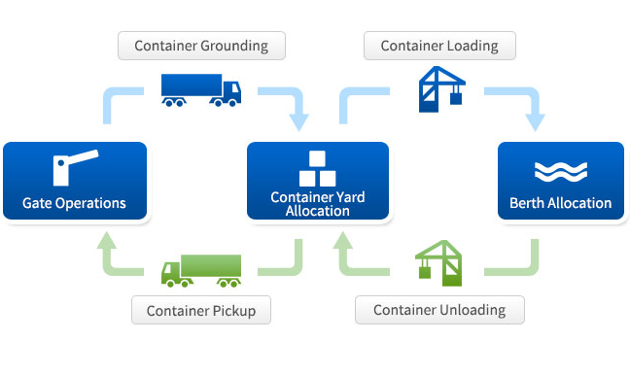
مُقدمه
کشتی‌های کانتینری به‌طور تدریجی و منظم وارد پایانه‌های دریایی می‌شوند. این فرآیند تحت تأثیر عوامل مختلفی نظیر شرایط جوی، ترافیک دریایی و الزامات امنیتی قرار دارد. بهینه‌سازی این عوامل برای افزایش کارایی و کاهش تأخیرات ضروری است.
عملگرهای پایانه در این شرایط به دنبال تخصیص مؤثر کشتی‌ها به اسکله‌ها و پردازش سریع آن‌ها هستند. هدف اصلی آن‌ها تسریع خروج کشتی‌ها از پایانه دریایی و حفظ انسجام زمان‌بندی است، به گونه‌ای که زمان خروج هر کشتی به حداقل برسد.
مراحل تخصیص لنگرگاه، شامل ورود به اسکله، زمان انتظار، لنگر انداختن، بارگیری، تخلیه بار و خروج است. در طراحی مدل چند اسکله، با وجود چند اسکله در هر ترمینال، تخصیص اسکله و جرثقیل به کشتی‌ها و مدیریت توالی بارگیری و تخلیه باید به دقت انجام شود تا کارایی عملیات به حد حداکثری برسد.

Slide 4
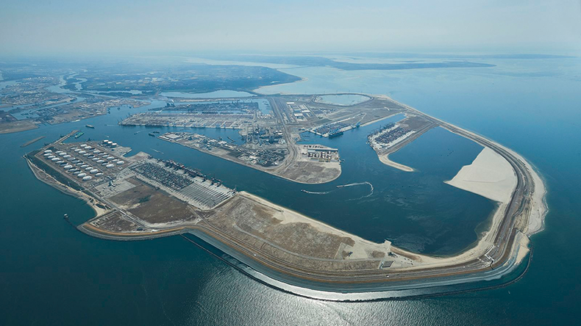
ضرورت و اهمیت تحقیق
ضرورت و اهمیت این تحقیق از آنجا ناشی می‌شود که در بسیاری از مطالعات، موقعیت لنگرگاه و جرثقیل‌ها به صورت خطی و افقی مدل‌سازی شده است. اگرچه این رویکرد در شرایط نظری مفید به نظر می‌رسد، در عمل، به دلیل پیچیدگی‌ها و محدودیت‌های واقعی، کاربردی نیست. پژوهش حاضر بر تخصیص اسکله و جرثقیل به چند ناحیه لنگرگیری تمرکز دارد که نیاز به طراحی و مدیریت جامع‌تری دارد و می‌تواند به بهبود کارایی عملیات دریایی کمک کند.
در این مساله تابع هدف کمینه کردن هزینه کل خدمات است. این خدمات شامل کمینه کردن زمان انتظار و پنالتی های تاخیر در زمان خروج کشتی ها است. در این پژوهش کنونی افق تصمیم گیری جهت برنامه ریزی یک هفته در نظر گرفته شده است. این را بر اساس موقعیت ورود و خروج کشتی ها می توان تغییر داد.

Slide 5
انگیزه ها و اهداف
هدف این پژوهش، ارائه تحقیقی جامع و دسته‌بندی مشخصات راه حل‌های ممکن به منظور رسیدگی به مسئله مطرح شده است. حداکثر کردن کارایی عملیات بندر یکی از اولویت‌های مهم و انگیزه‌های اصلی در مدیریت آن است. با حل مشکل تخصیص سکو، بنادر به طور قابل توجهی قابلیت‌های عملیاتی خود را افزایش می‌دهند. به این ترتیب می‌توانند رقابت پذیری خود را حفظ کنند و سطوح بالای از خدمات را ارائه دهند که در محیط سریع السیر حمل و نقل دریایی امروز این بسیار حائز اهمیت است.
انگیزه‌های اصلی این پژوهش عبارت هستند از:
بهینه سازی توالی کشتی‌ها
بالا بردن کارایی عملیاتی
به حداقل رساندن زمان انتظار
حداکثر کردن ظرفیت بارگیری ترمینال و به حداکثر رساندن استفاده از سکوها و منابع

Slide 6
روش تحقیق
۱. تحلیل تنوع متغیرها و ساختارهای تعریف شده: تخصیص اسکله تحت تأثیر متغیرهای متعددی مانند حجم بار، نوع کشتی‌ها، زمان تخلیه و شرایط جوی است که بررسی آنها به درک بهتر وضعیت و شناسایی ارتباطات کمک می‌کنند.
2. تحقیق آماری و تجزیه و تحلیل اطلاعات: تحقیق آماری شامل جمع‌آوری و تحلیل داده‌های عملکرد اسکله و تخصیص منابع است که با روش‌های توصیفی و استنباطی به شناسایی نقاط قوت و ضعف فرآیندها کمک می‌کند.
3. تحقیق کمی و تصمیم‌گیری: تحقیق کمی بر جمع‌آوری و تحلیل داده‌های عددی متمرکز است و می‌تواند شامل روش‌های آماری پیشرفته، مدل‌سازی ریاضی باشد.
4. تحقیقات تجربی و شبیه‌سازی: تحقیقات تجربی و انواع شبیه‌سازی می‌توانند به ارزیابی اثر متغیرهای مختلف بر عملکرد اسکله کمک کنند. با استفاده از روش‌های شبیه‌سازی می‌توان سناریوهای مختلفی را بررسی کرد،
ترکیب این روش‌های تحقیق می‌تواند به ساختارمند کردن پژوهش‌های صورت گرفته در فرآیند تخصیص اسکله‌ها و افزایش کارایی کلی بندرها کمک کند.
با توجه به پیچیدگی‌های موجود در این حوزه، به‌کارگیری رویکردهای ترکیبی و متنوع، کلید دستیابی به نتایج بهینه و مؤثر در مدیریت منابع اسکله است.

Slide 7
طرح مسئله
ترمینال های کانتینر دریایی یکی از کلیدی ترین نقش ها را در تجارت بین المللی دریایی ایفا می کنند. مدیریت ورود و خروج کانتینرهای انتقالی کشتی ها چندین چالش را پیش روی ترمینال های کانتینر دریایی می گذارد [1]. این مشکلات شامل ازدحام ، زمان انتظار طولانی قبل از لنگرگیری ، تاخیر در خروج و هزینه بالای عملیات است.
تعریف مسئله تخصیص لنرگاه به کشتی های ورودی به معنای زمان بندی ترمینال و پنجره های زمانی اسکله‌ها در محدوده زمانی خدمات رسانی به کشتی ها در ترمینال است. مسئله تخصیص لنگرگاه و جرثقیل به تخصیص موقعیت لنگرگاه به کشتی های ورودی برای کاهش هزینه، هزینه انتظار، تاخیر در خروج کشتی های مربوط می شود.
شکل (۲) نمونه ای از تخصیص اسکله در یک پایانه کانتینری را برای ۴ کشتی­ نشان می­دهد. مطابق این شکل، اسکله ۱ در دوره های زمانی ۱ تا ۴ (به عنوان نمونه ۴ روز برای لنگرگیری)، به کشتی اول اختصاص یافته است. همین اسکله در دوره های زمانی۶ تا ۸ (به عنوان نمونه ۳ روز برای لنگرگیری)، به کشتی دوم اختصاص یافته است. اسکله ۲ در دوره های زمانی ۱ تا ۳ (به عنوان نمونه ۳ روز برای لنگرگیری)، به کشتی سوم و همین اسکله در دوره های زمانی ۴ تا ۸ به کشتی چهارم اختصاص یافته است. از اسکله سوم، بدلیل نامناسب بودن برای این ۴ کشتی، استفاده ای نمی­شود.
 |  |  | Time
 |  |  | ..
 | Ship4 | Ship2 | 8
 | Ship4 | Ship2 | 7
 | Ship4 | Ship2 | 6
 | Ship4 | Ship1 | 5
 | Ship4 | Ship1 | 4
 | Ship3 | Ship1 | 3
 | Ship3 | Ship1 | 2
 | Ship3 | Ship1 | 1
اسکله 3 | اسکله 2 | اسکله1

Slide 8
اهداف کلی این پژوهش
هدف مسئله: در مسئله زمان بندی اسکله کنونی، هدف ارائه زمان­بندی مناسب جهت تخصیص لنگرگاه به کشتی­های ورودی با توجه به ویژگی­های هر دوی آنها است. عمل زمانبدی باید به نحوی صورت گیرد که زمان کل عملیات کشتی کمینه شود. جهت کمینه کردن تابع هدف مسئله باید تمام فرضیه­ها و محدودیت­ها از پیش تعیین شده در نظر گرفته شود.
هدف عمومی برنامه ریزی اسکله بدست آوردن خدمات سریع و قابل اطمینان برای کشتی­ها است که اینها در قالب تابع­های هدف تعریف شده و به آن ارجاع داده می­­شود.
در این پژوهش، مسئله تخصیص پویا اسکله مد نظر است که به بهینه‌سازی مجموع زمان انتظار و زمان پردازش کشتی‌ها در بندر می‌پردازد. مدل ریاضی به تخصیص اسکله‌ها و زمان‌بندی لنگر انداختن کشتی‌ها کمک می‌کند و هدف نهایی آن بهینه کردن زمان‌های کل با در نظر گرفتن محدودیت‌ها است.

Slide 9
فرض پژوهش
در این پژوهش، تعداد ۷ فرضیه اساسی برای بررسی و تحلیل مسئله تخصیص اسکله تعریف شده است که به چهارچوب طراحی اسکله و جنبه‌های زمان‌بندی و تخصیص منابع می‌پردازند. این فرضیه‌ها به تعیین اسکله‌های ترجیحی و هماهنگی تخصیص کمک می‌کنند و هدف آنها ایجاد پیش‌زمینه‌ای برای مدلسازی در این حوزه است.
- **فرض ۱-۱:** تنها یک بندر و پایانه دریایی با چند اسکله وجود دارد که باید به‌طور بهینه مدیریت شود تا از حداکثر ظرفیت بهره‌برداری شود.
- **فرض ۱-۲:** مدل‌ها بهینه‌سازی مجموع زمان انتظار و پردازش کشتی‌ها را هدف قرار می‌دهند که منجر به کاهش هزینه‌ها و افزایش رضایت مشتریان می‌شود.
- **فرض ۱-۳:** هر کشتی تنها می‌تواند در یک اسکله با یک جرثقیل مدیریت شود که باعث کاهش زمان بین ورود و خروج کشتی‌ها می‌شود.
- **فرض ۱-۴:** پنجره‌های زمانی ثابت و طول لنگرگیری متناسب با طول اسکله‌ها در نظر گرفته می‌شود.
- **فرض ۱-۵:** هر کشتی دارای یک اسکله ترجیحی برای پهلوگیری است که به محل ذخیره‌سازی نزدیک‌تر است.
- **فرض ۱-۶:** تصمیم‌گیری درباره زمان لنگرگیری تنها در یک فاز مشخص صورت می‌گیرد که باعث کاهش خطاها و دقت بیشتر می‌شود.
**فرض ۱-۷:** کشتی‌ها دوره زمانی مشخصی برای پهلوگیری دارند و در صورت تخطی از زمان مقرر، جریمه می‌شوند تا کارایی بندر افزایش یابد.

Slide 10
ادبیات فنی پژوهش
مسئله تخصیص اسکله در برگیرنده تعیین کشتی­های ورودی به موقعیت اسکله است. علاوه بر این، مسائل تخصیص اسکله اغلب از نوع گسسته و پیوسته هستند و که این دسته بندی مربوط به زمان ورودی کشتی­های کانتینر و اطلاع از ظرفیت بارگیری آنها می‌شود.
هزینه‌های اسکله: در این پژوهش، هزینه‌های مربوط به هر پنجره کاری در اسکله بر اساس واحد تعریفی مشخص شده تعیین می‌شود.
میزان بهره‌وری اسکله: بهره‌‌وری پایانه دریایی اشاره به کارایی عملیاتی بندر در سطح حداکثری از جهت خروجی بر اساس منابع محدود شده است. معیارهای کارایی عملیاتی در اینجا میزان اشغال بودن اسکله و زمان از دست رفته کل است که به صورت پیوسته در نظر گرفته می‌شود .
اسکله ترجیحی: هر کشتی معمولاً بر اساس معیارهایی مانند طول، ارتفاع و عمق آب دماغه خود یک اسکله ترجیحی دارد. این اطلاعات قبل از تخصیص اصلی اسکله جمع‌آوری می‌شود تا از تناسب و سازگاری کشتی با اسکله اطمینان حاصل شود و عملیات بندری بهینه‌تری اتفاق بیفتد.
توابع هدف معیار جهت ارزیابی حساسیت الگوریتم پیشنهادی :توابع هدف معیار، مجموعه‌ای از توابع ریاضی هستند که از آنها به عنوان استانداردی برای ارزیابی الگوریتم‌های بهینه‌سازی استفاده می‌شوند. در این پژوهش، مطابق با جدول شماره (۳)، چهار تابع هدف مورد استفاده معرفی شده‌اند. تابع‌های Sphere، Rosenbrock، Rastrigin و Griewank توابع کلیدی هستند.
الگوریتم‌های معیار: در این تحقیق، از الگوریتم فاخته پایه، بهینه‌سازی ذرات و برآورد توزیع به‌عنوان الگوریتم‌های مقایسه‌ای استفاده شده است. همچنین، رویکرد پردازش بر اساس اولویت ورود نیز به‌منظور ارزیابی کارایی و بهینه‌سازی تخصیص منابع در روش پیشنهادی لحاظ گردیده است.

Slide 11
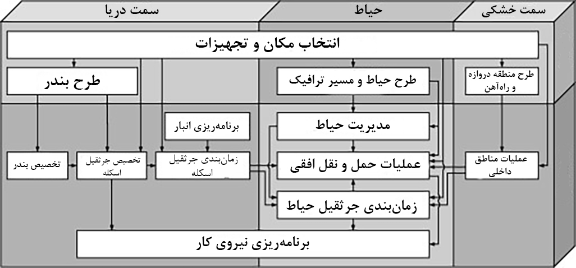
ادبیات فنی پژوهش
این تصویر نمایانگر چرخش پردازش در پایانه دریایی است و شامل پنج تصمیم کلیدی در مدیریت و برنامه‌ریزی است که هر یک نقش اساسی در بهینه‌سازی عملکرد پایانه دارد. اولین تصمیم، زمان‌بندی و تخصیص اسکله به کشتی می‌باشد که به تحلیل و تعیین بهینه زمان و مکان پهلوگیری کشتی‌ها بر اساس ظرفیت بندر و ترافیک پیش‌بینی‌شده می‌پردازد. دومین تصمیم، زمان‌بندی جرثقیل است که شامل ایجاد الگوریتم‌های مؤثر برای برنامه‌ریزی دقیق عملیات بارگیری و تخلیه بارها از کشتی‌ها به منظور کاهش زمان توقف و افزایش سرعت گردش بار می‌باشد. سومین تصمیم، بهینه سازی دروازه است که برای اداغم مدهای انتقال در نظر گرفته می شود و نیازمند تجزیه و تحلیل معیارهای ترافیکی و اولویت‌های بارگیری است. چهارمین تصمیم، مدیریت تخصیص حیاط به‌منظور بهینه‌سازی فضای انبار و تسهیل جابجایی بارها است، که این امر با استفاده از مدیریت فضا و الگوریتم‌های تصمیم‌سازی میسر می‌شود. در نهایت، زمان‌بندی و مسیریابی ماشین‌های خودکار شامل طراحی و پیاده‌سازی مسیرهای کارآمد برای این ماشین‌ها به همراه زمان‌بندی فعالیت‌ها به منظور به حداقل رساندن تاخیر در جابه‌جایی بار است. این تصمیمات به‌طور یکپارچه به افزایش کارایی و بهبود هماهنگی در عملیات پایانه‌های دریایی کمک می‌کنند.

Slide 12
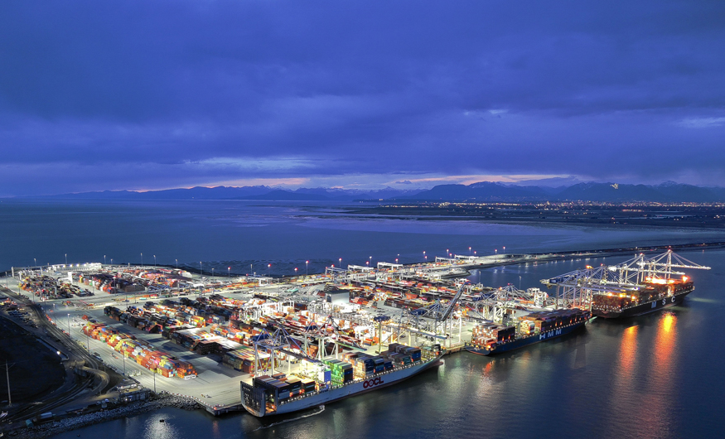
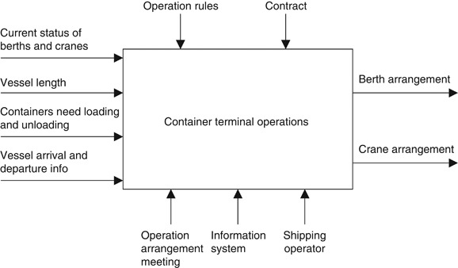
ادبیات فنی پژوهش
این تصویر به تحلیل عملیات پایانه‌های کانتینری می‌پردازد و شامل اجزای کلیدی و فرآیندهای مرتبط با مدیریت بارگیری و تخلیه کشتی‌ها است. در مرکز این نمودار، عملیات پایانه کانتینری قرار دارد که تحت تأثیر چندین عامل مهم قرار می‌گیرد. اطلاعاتی نظیر وضعیت کنونی اسکله‌ها و جرثقیل‌ها، طول کشتی، نیاز به بارگیری و تخلیه کانتینرها و اطلاعات ورود و خروج کشتی به‌عنوان ورودی‌های حیاتی برای برنامه‌ریزی و اجرای عملیات محسوب می‌شوند. این داده‌ها به همراه قوانین عملیاتی به تعیین ترتیب اسکله و ترتیب جرثقیل کمک می‌کنند. در نهایت، اپراتورهای حمل و نقل نقش کلیدی در اجرای این عملیات دارند. این ساختار به‌طور جامع به بهبود کارایی و کاهش زمان توقف کشتی‌ها در پایانه‌های کانتینری کمک می‌کند.

Slide 13
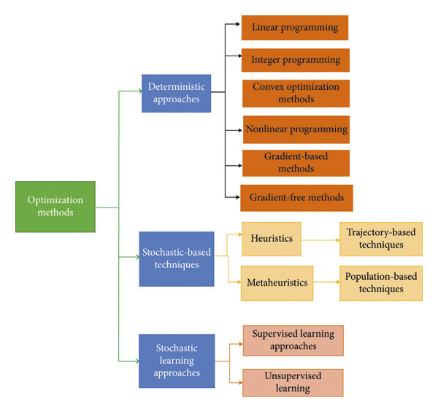
مقایسه روش های مختلف بهینه سازی

Slide 14
مقایسه روش های مختلف بهینه سازی
روش بهینه سازی | مثال الگوریتم | نقاط قوت | نقاط ضعف | کاربرد
برنامه ریزی خطی | Simplex Method, Interior-point Method | مناسب برای مسائلی که روابط خطی دارند. | محدودیت خطی بودن دارد، نسبت به تغییرات ورودی حساس است | برنامه ریزی تولید
برنامه ریزی عدد صحیح ‎ | Cutting Planes | برای تصمیم­های باینری پاسخ مناسب ارائه می­کند. در سایر موارد پاسخ آن نسبی است. | از نظر محاسباتی پر هزینه است و زمان زیادی را صرف پیدا کردن راه حل می­کند. | مسیر یابی خودرو، بودجه بندی مالی
روش­های بهینه سازی محدب ‎ | Gradient Descent, Newton’s method | قطعا نقطه بهینه سراسری را ارائه می­کند. | فرموله کردن مسئله به نحوی که محدب باشد در اکثر مواقع ممکن نیست. | کنترل سیستم، یادگیری ماشین
برنامه ریزی غیر خطی ‎ | Sequential Quadratic Programming, (SQP) | می­تواند روابط با پیچیدگی بالا را مدل کند. | به حجم محاسبات زیادی در مسائل با بُعد بالا نیاز دارد. | طراحی مهنسی، بهینه سازی انرژی، اقتصاد
روش­های مبتی بر گرادیان ‎ | Steepest Ascent/Descent, Conjugate Gradient Methods | حتما راه حل بهینه سراسری را ارائه می­کند و سرعت همگرایی مناسبی دارد | ناتوانی در مدیریت توابع ناهماهنگ یا گسسته، این روش به نقاط اولیه وابستگی دارد به طوری که نتایج می‌تواند به‌طور قابل توجهی بسته به شرایط اولیه متفاوت باشد. | مدل­های آماری و یادگیری ماشین
روش­های بدون گرادیان ‎ | Genetic Algorithms, Nelder-Mead Method | قابلیت کار با توابع غیرقابل مشتق پذیر و کارایی بالا در مسائل چند بعدی و پیچیده | قطر جستجو می­تواند بزرگتر باشد و همگرایی تضمیمن نمی­شود | توابعی که غیرقابل مشتق، ناپیوسته یا پرنوسان باشند.

Slide 15
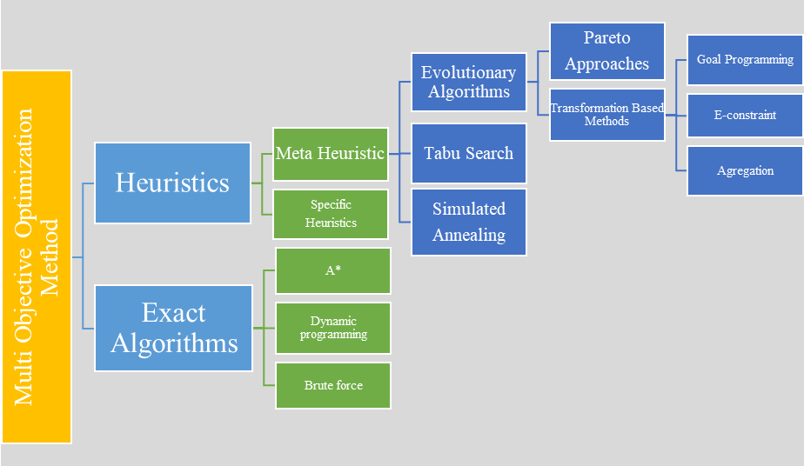
نگاهی به روش‌های بهینه سازی چند هدفه

Slide 16
نگاهی به روش‌های بهینه سازی چند هدفه
ویژگی | الگوریتم­های دقیق | روش های اکتشافی و فرا اکتشافی
بهینگی | بهترین راه حل ارائه می­شود | مناسب ترین راه حل ارائه می­شود
سرعت | با توجه به اندازه مسئله سرعت پایین­تری دارند. | طوری طراحی شده­اند که در کم­ترین زمان ممکن پاسخ بهینه را ارائه کنند
پیچیدگی | نیازمند منابع محاسباتی زیادی هستند. | پیچیدگی محاسباتی کم­تری دارند.
میزان قطعیت | در هر اجرا الگویی قطعی دارند. | در هر اجرا مبتنی بر فاکتورهای تصادفی عمل می­کنند.
کاربرد | برای مسائل در سایز میانه مناسب هستند. | برای مسائل در اندازه بزرگ مناسب به شمار می­آیند.
میزان کشف در مسئله | جستجوی این الگوریتم­ها ساختارمند است. به اکتشاف تمام فضای جستجو می­پردازند. | در کشف و جستجو بر روی مناطق نزدیک به نقطه بهینه متمرکز می­شوند.
میزان استفاده از منابع | نیازمند میزان حافظه و قدرت پردازش بالایی هستند. | به خصوص زمانی که مجموعه داده بزرگ باشد در استفاده از منابع موثر عمل می­کنند.
تطبیق پذیری | انعطاف پذیری کمی دارند و منحصر به مسئله­ای خاص تعریف می­شوند. | قدرت تعمیم بالایی دارند و در بسیاری از مسائل می­توان از آنها استفاده کرد.
مدیریت سناریوها | عملکرد مناسبی در محیط­های پویا ندارند. | در محیط­های غیر قطعی و پویا به خوبی عمل می­کنند.
دقت | دقت بالایی دارند اما تقریبی در ارائه راه حل ممکن وجود ندارد. | بسته به شرایط راه حل را تقریب زده و در کیفیت راه حل با یکدیگر می­تواند متفاوت باشد.
توانایی یادگیری | توانایی یادگیری ندارند. | برخی از الگوریتم­های اکتشافی در طول زمان تکامل می­یابند.

Slide 17
توصیف دقیق مسئله
۳-۴ - تخصیص اسکله در پایانه‌های دریایی: رویکردهای گسسته و پیوسته
مسئله تخصیص اسکله از نوع گسسته، فضای اسکله را به چندین لنگرگاه جداگانه تقسیم می‌کند تا هر کشتی بتواند تنها در یک اسکله لنگر اندازد. یک کشتی نمی‌تواند بیش از یک اسکله را اشغال کند و یک اسکله تنها ارائه کننده خدمات به یک کشتی در هر زمان است.
روش حل این مسئله از طریق فرمول‌بندی آن به‌صورت یک مسئله بهینه‌سازی با برنامه نویسی عدد صحیح مختلط انجام می‌شود. این مسئله زمان‌بندی تخصیص لنگرگاه با طراحی چندین اسکله از نوع NP-Hard است و شامل متغیرهای عدد صحیح و محدودیت‌ها از پیش تعیین شده است. تابع هدف برای پیدا کردن مقادیری برای متغیرهای تصمیم‌گیری طراحی شده است تا هزینه لنگراندازی کشتی‌ها در پایانه را کمینه کند و محدودیت‌ها را نقض نکند.

Slide 18
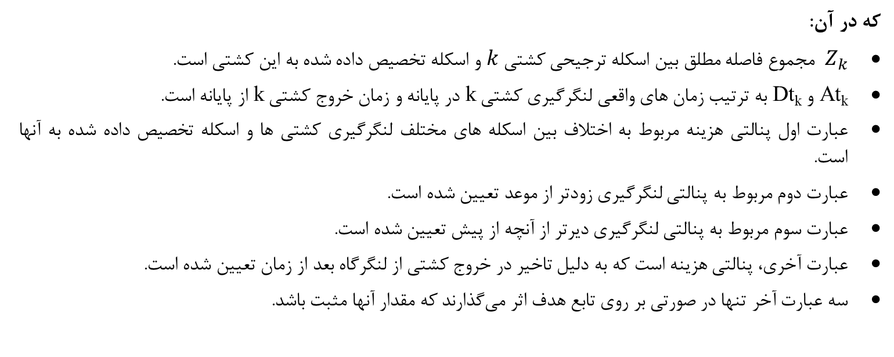
مدل سازی مسئله
تابع هدف این مسئله از مرجع ‎[ 1 ] استخراج شده و به صورت رابطه (۱) می­باشد.
که در آن:
${ Z}_{k}$ مجموع فاصله مطلق بین اسکله ترجیحی کشتی $k$ و اسکله تخصیص داده شده به این کشتی است.
At_{k} و Dt_{k} به ترتیب زمان های واقعی لنگرگیری کشتی k در پایانه و زمان خروج کشتی k از پایانه است.
عبارت اول پنالتی هزینه مربوط به اختلاف بین اسکله های مختلف لنگرگیری کشتی ها و اسکله تخصیص داده شده به آنها است.
عبارت دوم مربوط به پنالتی لنگرگیری زودتر از موعد تعیین شده است.
عبارت سوم مربوط به پنالتی لنگرگیری دیرتر از آنچه از پیش تعیین شده است.
عبارت آخری، پنالتی هزینه است که به دلیل تاخیر در خروج کشتی از لنگرگاه بعد از زمان تعیین شده است.
سه عبارت آخر تنها در صورتی بر روی تابع هدف اثر می­گذارند که مقدار آنها مثبت باشد.

Slide 19
مدلسازی مسئله – تعریف متغیرها
به طور رسمی، مطابق جدول (۲) متغیرهای تصمیم‌گیری در این مسئله شامل:
مطابق جدول (۱) این پارامترهای در فرموله کردن مسئله مورد استفاده قرار گرفته است که اینها در ابتدای افق برنامه ریزی مشخص شده است
ردیف | پارامتر مسئله | توصیف
۱ | T | تعداد کل دوره های زمانی در افق برنامه ریزی.
۲ | L | تعداد کشتی های ورودی برای لنگر انداختن در پایانه کانتینری
۳ | ETA_{k} | زمان مورد انتظار ورود کشتی k به پایانه کانتینری
۴ | Q_{k} | اسکله ترجیحی برای کشتی k
۵ | d_{k} | زمان مقرر برای خارج شدن کشتی k از پایانه کانتینری
۶ | P_{k} | طول دوره زمانی پردازش کشتی برای تخلیه و بارگیری کانتینرها.
۷ | c1k | هزینه جریمه کشتی k در صورتی که کشتی نتواند در اسکله دلخواه خود پهلو بگیرد.
۸ | c2k | هزینه جریمه کشتی k در واحد زمان ورود زودتر قبل از ETA_{k}.
۹ | c3k | هزینه جریمه کشتی k در واحد زمان دیر رسیدن پس از ETA_{k}.
۱۰ | c4k | هزینه جریمه کشتی k به ازای واحد تاخیر در زمان مقرر.
۱۱ | M | تعداد اسکله ها در بندر.
ردیف |  | پارامتر تصمیم گیری | توصیف | دامنه­ی پارامتر
 | ۱ | At_{k} | زمان واقعی لنگرگیری کشتی k به یک اسکله. | Domain (At_{k})={1,2,3,4,…,T}
 | ۲ | Dt_{k} | زمان خروج کشتی k از اسکله لنکرگیری شده | Domain (Dt_{k})={1,2,3,4,…,T}
 | ۳ | X_{itk} | ارزش این متغیر برابر یک است اگر اسکله i در زمان t به کشتی k اختصاص داده شود، در غیر این صورت ارزش این متغیر صفر خواهد بود | Domain (X_{itk})={0,1}

Slide 20
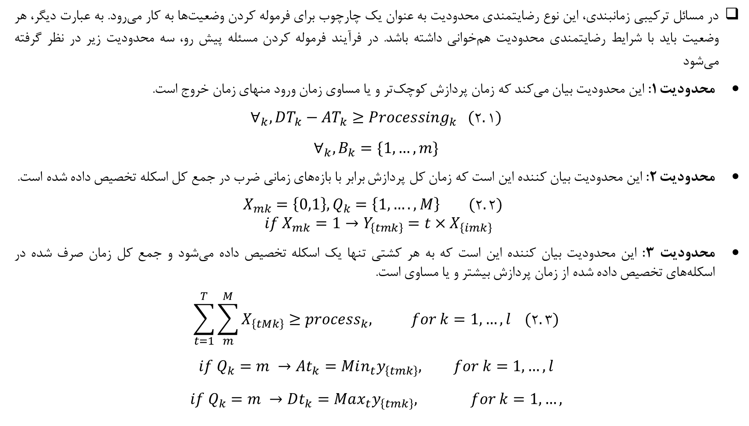
بیان محدودیت‌ها مسئله زمانبندی تخصیص اسکله
در مسائل ترکیبی زمانبندی، این نوع رضایتمندی محدودیت به عنوان یک چارچوب برای فرموله کردن وضعیت‌ها به کار می‌رود. به عبارت دیگر، هر وضعیت باید با شرایط رضایتمندی محدودیت هم‌خوانی داشته باشد. در فرآیند فرموله کردن مسئله پیش رو، سه محدودیت زیر در نظر گرفته می‌شود
محدودیت ۱: این محدودیت بیان می‌کند که زمان پردازش کوچک‌تر و یا مساوی زمان ورود منهای زمان خروج است.
$$∀_{k}, DT_{k}−AT_{k}≥Processing_{k} (۲.۱)$$
$$∀_{k}, B_{k}=\{1,…,m\}$$
محدودیت ۲: این محدودیت بیان کننده این است که زمان کل پردازش برابر با بازه‌های زمانی ضرب در جمع کل اسکله تخصیص داده شده است.
$$X_{mk}=\left\{0,1\right\}, Q_{k}=\left\{1,….,M\right\} (۲.۲)$$
$$if X_{mk}=1→Y_{\left\{tmk\right\}}=t×X_{\left\{imk\right\}}$$
محدودیت ۳: این محدودیت بیان کننده این است که به هر کشتی تنها یک اسکله تخصیص داده می‌شود و جمع کل زمان صرف شده در اسکله‌های تخصیص داده شده از زمان پردازش بیشتر و یا مساوی است.
$$\sum_{t=1}^{T}{\sum_{m}^{M}{X_{\left\{tMk\right\}}≥process_{k}, for k=1,…,l}} (۲.۳)$$
$$if Q_{k}=m →At_{k}=Min_{t}y_{\left\{tmk\right\}}, for k=1,…,l$$
$$if Q_{k}=m →Dt_{k}=Max_{t}y_{\left\{tmk\right\}}, for k=1,…,$$

Slide 21
تعادل بین کشف و بهره برداری در رویکرد پیشنهادی
کشف
در این فرمول، $x_{j}^{t}$ و $x_{k}^{t}$ دو مجموعه راه حل مختلف هستند که به صورت تصادفی انتخاب شده‌اند. $H\left(u\right)$به تابعی اشاره دارد که معمولاً برای تعیین شرایط خاص در مسائل بهینه‌سازی بر اساس ورودی‌های خود، خروجی‌های خاصی تولید می‌کند. به عنوان مثال، تابع هویساید می‌تواند برای تعیین این که آیا یک راه حل خاص معتبر است یا خیر، به کار رود. در این فرمول، $∈$ عددی تصادفی است که از توزیع یکنواخت به دست آمده و s اندازه قدم است. از سوی دیگر، هدف پیاده‌روی تصادفی سراسری کشف فضای جستجو است که به وسیله پرواز لِوی انجام می‌شود. بیان ریاضی این پرواز به صورت زیر است.
$$X_{i}^{\left\{t+1\right\}}=x_{i}^{t}+ αL\left(s,⋋\right), (۴)$$
در این فرمول، 𝑥_𝑗^𝑡 و 𝑥_𝑘^𝑡 دو مجموعه راه حل مختلف هستند که به صورت تصادفی انتخاب شده‌اند. 𝐻(𝑢)به تابعی اشاره دارد که معمولاً برای تعیین شرایط خاص در مسائل بهینه‌سازی بر اساس ورودی‌های خود، خروجی‌های خاصی تولید می‌کند. به عنوان مثال، تابع هویساید می‌تواند برای تعیین این که آیا یک راه حل خاص معتبر است یا خیر، به کار رود. در این فرمول، ∈ عددی تصادفی است که از توزیع یکنواخت به دست آمده و s اندازه قدم است. از سوی دیگر، هدف پیاده‌روی تصادفی سراسری کشف فضای جستجو است که به وسیله پرواز لِوی انجام می‌شود. بیان ریاضی این پرواز به صورت زیر است.
𝑋_𝑖^{𝑡+1} =𝑥_𝑖^𝑡+ 𝛼𝐿(𝑠,⋋), (۴)
بهره براری
پارامتر ${ ρ}_{a}$ به عنوان احتمال تغییر در این الگوریتم مطرح شده است. این پارامتر به گونه‌ای طراحی شده است که وضعیت بدترین میزبان را با یک لانه تصادفی جدید جایگزین کند. در این حالت، هدف این است که با اعمال تغییرات تصادفی و هدفمند، تنوع در فرآیند جستجو حفظ شود، بنابراین خطر همگرایی زودهنگام به حداقل برسد.
پارامتر 〖 𝜌〗_𝑎 به عنوان احتمال تغییر در این الگوریتم مطرح شده است. این پارامتر به گونه‌ای طراحی شده است که وضعیت بدترین میزبان را با یک لانه تصادفی جدید جایگزین کند. در این حالت، هدف این است که با اعمال تغییرات تصادفی و هدفمند، تنوع در فرآیند جستجو حفظ شود، بنابراین خطر همگرایی زودهنگام به حداقل برسد.
معادله ارائه شده در فرمول (۳) به وضوح نشان‌دهنده این تعامل است. در این معادله، ​$X_{\left\{it+1\right\}}$ به روز رسانی وضعیت لانه در تکرار $it+$را نشان می‌دهد که بر اساس وضعیت کنونی$X_{it}$ و تغییرات ناشی از پارامترهای دیگر، به علاوه اثرات ناشی از اکتشاف تصادفی محاسبه می‌شود. پارامتر $α_{s}$ ​ می‌تواند به عنوان یک فاکتور نرمالیزه‌کننده تلقی شود که تأثیرات اکتشاف و بهره‌برداری را تنظیم می‌کند.
$$X_{i}^{\left\{t+1\right\}}=x_{i}^{t}+αs⨁H\left(p_{a}−∈\right)⨂\left(x_{j}^{t}−x_{k}^{t}\right) (۳)$$
معادله ارائه شده در فرمول (۳) به وضوح نشان‌دهنده این تعامل است. در این معادله، ​𝑋_{𝑖𝑡+1} به روز رسانی وضعیت لانه در تکرار 𝑖𝑡+ را نشان می‌دهد که بر اساس وضعیت کنونی𝑋_𝑖𝑡 و تغییرات ناشی از پارامترهای دیگر، به علاوه اثرات ناشی از اکتشاف تصادفی محاسبه می‌شود. پارامتر 𝛼_𝑠 ​ می‌تواند به عنوان یک فاکتور نرمالیزه‌کننده تلقی شود که تأثیرات اکتشاف و بهره‌برداری را تنظیم می‌کند.
𝑋_𝑖^{𝑡+1} =𝑥_𝑖^𝑡+𝛼𝑠⨁𝐻(𝑝_𝑎−∈)⨂(𝑥_𝑗^𝑡−𝑥_𝑘^𝑡 ) (۳)

Slide 22
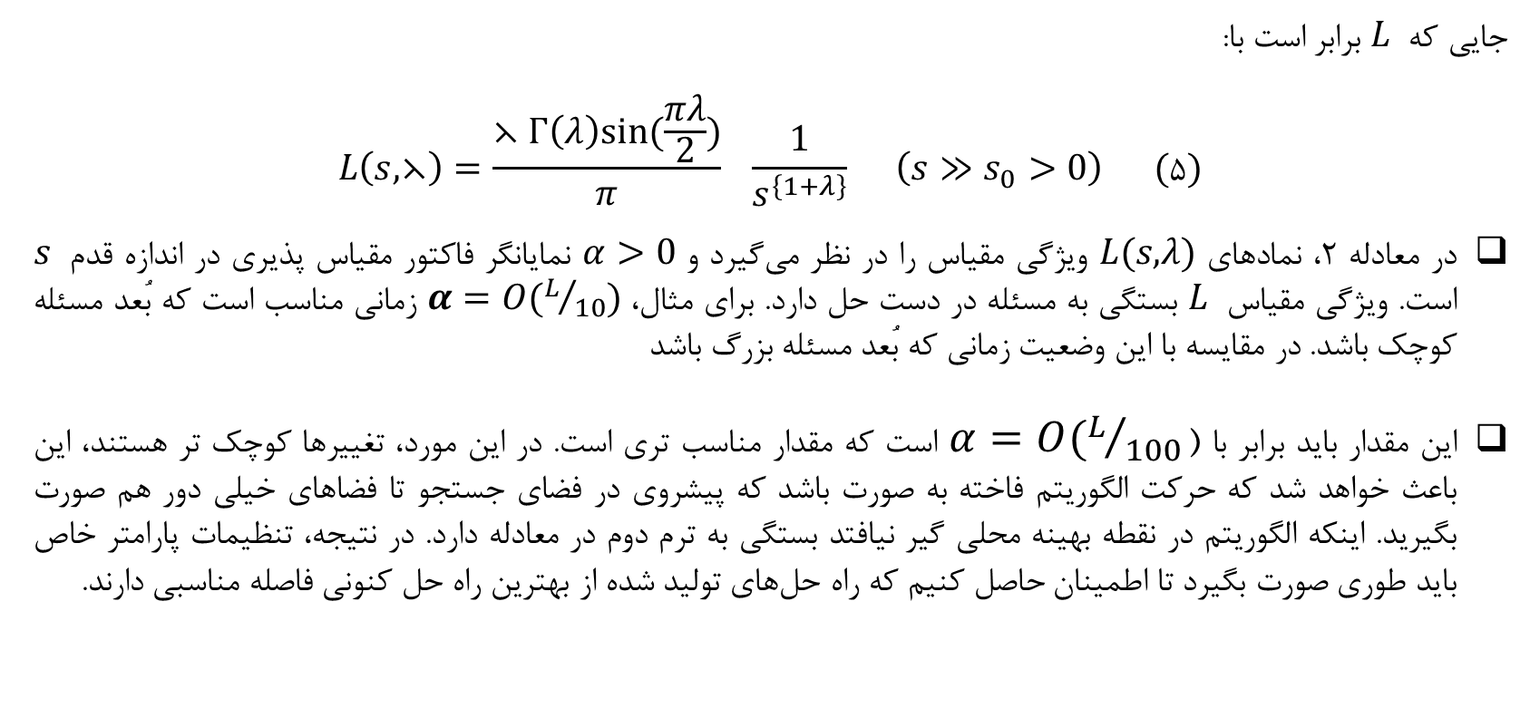
روش حل پیشنهادی مسئله
جایی که $L$ برابر است با:
$$L\left(s,⋋\right)=\frac{⋋Γ\left(λ\right)sin⁡(\frac{πλ}{2})}{π} \frac{1}{s^{\left\{1+λ\right\}}} \left(s≫s_{0}>0\right) (۵)$$
در معادله ۲، نمادهای $L(s,λ)$ ویژگی مقیاس را در نظر می‌گیرد و $α>0$ نمایانگر فاکتور مقیاس پذیری در اندازه قدم $s$ است. ویژگی مقیاس $L$ بستگی به مسئله در دست حل دارد. برای مثال، $α=O(L/{10})$ زمانی مناسب است که بُعد مسئله کوچک باشد. در مقایسه با این وضعیت زمانی که بُعد مسئله بزرگ باشد
این مقدار باید برابر با ($α=O(L/{100 }$ است که مقدار مناسب تری است. در این مورد، تغییرها کوچک تر هستند، این باعث خواهد شد که حرکت الگوریتم فاخته به صورت باشد که پیشروی در فضای جستجو تا فضاهای خیلی دور هم صورت بگیرید. اینکه الگوریتم در نقطه بهینه محلی گیر نیافتد بستگی به ترم دوم در معادله دارد. در نتیجه، تنظیمات پارامتر خاص باید طوری صورت بگیرد تا اطمینان حاصل کنیم که راه حل‌های تولید شده از بهترین راه حل کنونی فاصله مناسبی دارند.

Slide 23
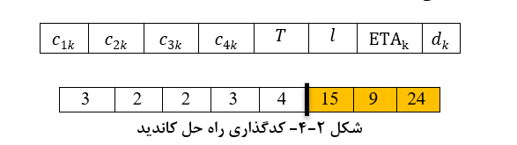



جزییات راه حل پیشنهادی – رمز گذاری و رمز گشایی راه حل‌های کاندید
برای حل مسئله زمان‌بندی تخصیص اسکله با استفاده از روش فراابتکاری پیشنهادی، لازم است که اطلاعات به صورت ساختارمند رمزگذاری شوند. در این پژوهش، ساختار رمزگذاری زیر پیشنهاد می‌شود: اطلاعات یک راه حل کاندید در یک آرایه به نام $X$ذخیره می‌شوند که هر قسمت از این آرایه نمایانگر ویژگی‌های مختلف کشتی‌ها است.
برای حل مسئله، لازم است اطلاعات را از ساختار داده راه حل به ساختاری قابل تفکیک برای تخصیص اسکله رمزگشایی کنیم. ایده اصلی در این فرآیند، تخصیص کشتی به اسکله‌های موجود با حداقل افزایش در مقدار هدف است. در الگوریتم جستجوی فاخته، مفهوم رمزگشایی به تفسیر راه حل‌ها اشاره دارد. در این مرحله، بازنمایی به صورت یک توالی است که نشان‌دهنده سه متغیر تصمیم‌گیری می‌باشد. رمزگشایی لانه‌ها بر اساس سه مقدار متغیرهای$X_{it}$ ،$At_{k}$ و$Dt_{k}$ انجام می‌شود.

Slide 24
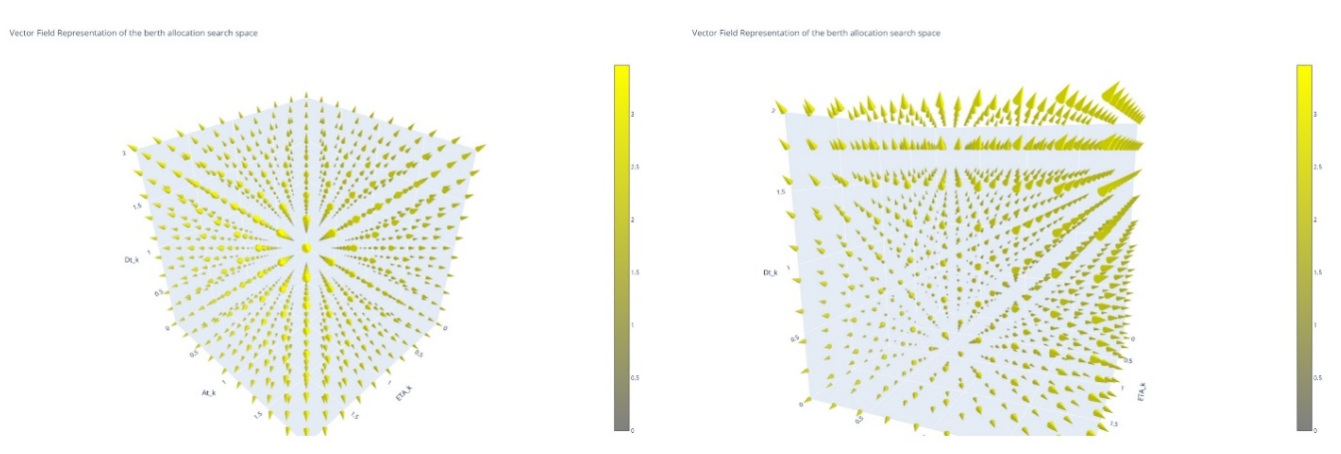
فضای جستجو مسئله
این تصویر نمایی از فضای جستجوی مسئله تخصیص اسکله و زمان‌بندی کشتی‌هاست که هر راه‌حل را به‌عنوان یک بردار افزایشی توصیف می‌کند. هر نقطه در این فضای جستجو، حالت خاصی از تخصیص اسکله و زمان‌بندی عملیات بارگیری و تخلیه را نشان می‌دهد و به‌صورت یک بردار n‌ بعدی مدل‌سازی می‌شود. ابعاد این بردار متغیرهای کلیدی مانند زمان شروع، مدت زمان عملیات و موقعیت اسکله را نمایان می‌سازد.
فضای جستجو به‌صورت گسسته تعریف شده و مدل آن غیر پیوسته و تابع خطی تکه ای است. تابع هدف و محدودیت‌ها به بخش‌های خطی تقسیم‌بندی شده‌اند، که هر بخش نمایانگر زیرمجموعه‌ای از حالات ممکن در فضای جستجو هستند و تغییرات متغیرها به‌صورت خطی و منظم رخ می‌دهد. این تحلیل کمک می‌کند تا بهینه‌ترین تخصیص اسکله و زمان‌بندی به دست آید و هم‌زمان زمان توقف کشتی‌ها و هزینه‌ها کاهش یابد و کارایی عملیات افزایش یابد.

Slide 25
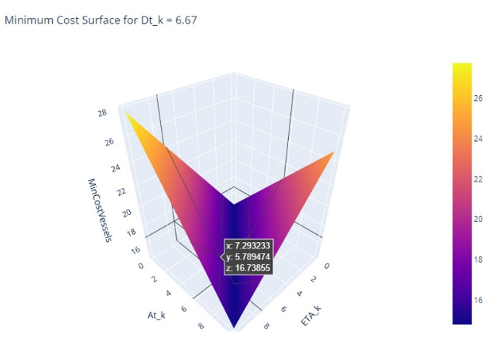
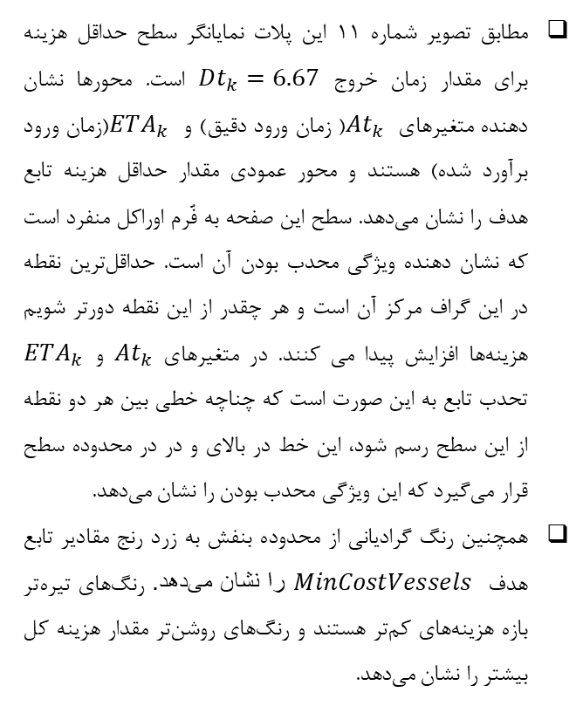
فضای جستجو هدف به فرم محدب - پلات فضای تصمیم گیری
مطابق تصویر شماره 11 این پلات نمایانگر سطح حداقل هزینه برای مقدار زمان خروج $Dt_{k}=6.67$ است. محورها نشان دهنده متغیرهای $At_{k}$ ( زمان ورود دقیق) و $ETA_{k}$ (زمان ورود برآورد شده) هستند و محور عمودی مقدار حداقل هزینه تابع هدف را نشان می­دهد. سطح این صفحه به فُرم اوراکل منفرد است که نشان دهنده ویژگی محدب بودن آن است. حداقل‌ترین نقطه در این گراف مرکز آن است و هر چقدر از این نقطه دورتر شویم هزینه‌ها افزایش پیدا می کنند. در متغیرهای $At_{k}$ و $ETA_{k}$ تحدب تابع به این صورت است که چناچه خطی بین هر دو نقطه از این سطح رسم شود، این خط در بالای و در در محدوده سطح قرار می‌گیرد که این ویژگی محدب بودن را نشان می‌دهد.
همچنین رنگ گرادیانی از محدوده بنفش به زرد رنج مقادیر تابع هدف $MinCostVessels$ را نشان می‌دهد. رنگ‌های تیره‌تر بازه هزینه‌های کم‌تر هستند و رنگ‌های روشن‌تر مقدار هزینه‌ کل بیشتر را نشان می‌دهد.

Slide 26
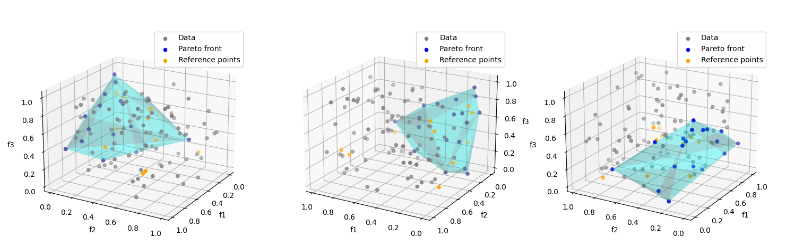
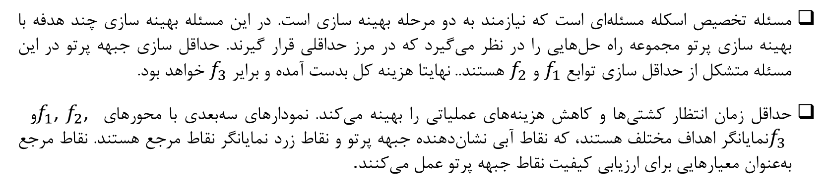
پلات پرتو مد نظر در بهینه سازی چند هدفه این مسئله
مسئله تخصیص اسکله مسئله‌ای است که نیازمند به دو مرحله بهینه سازی است. در این مسئله بهینه سازی چند هدفه با بهینه سازی پرتو مجموعه راه حل‌هایی را در نظر می‌گیرد که در مرز حداقلی قرار گیرند. حداقل سازی جبهه پرتو در این مسئله متشکل از حداقل سازی توابع $f_{1}$ و $f_{2}$ هستند.. نهایتا هزینه کل بدست آمده و برایر $f_{3}$ خواهد بود.
حداقل زمان انتظار کشتی‌ها و کاهش هزینه‌های عملیاتی را بهینه می‌کند. نمودارهای سه‌بعدی با محورهای $f_{1}$​, $f_{2}$​, و $f_{3}$​ نمایانگر اهداف مختلف هستند، که نقاط آبی نشان‌دهنده جبهه پرتو و نقاط زرد نمایانگر نقاط مرجع هستند. نقاط مرجع به‌عنوان معیارهایی برای ارزیابی کیفیت نقاط جبهه پرتو عمل می‌کنند.

Slide 27
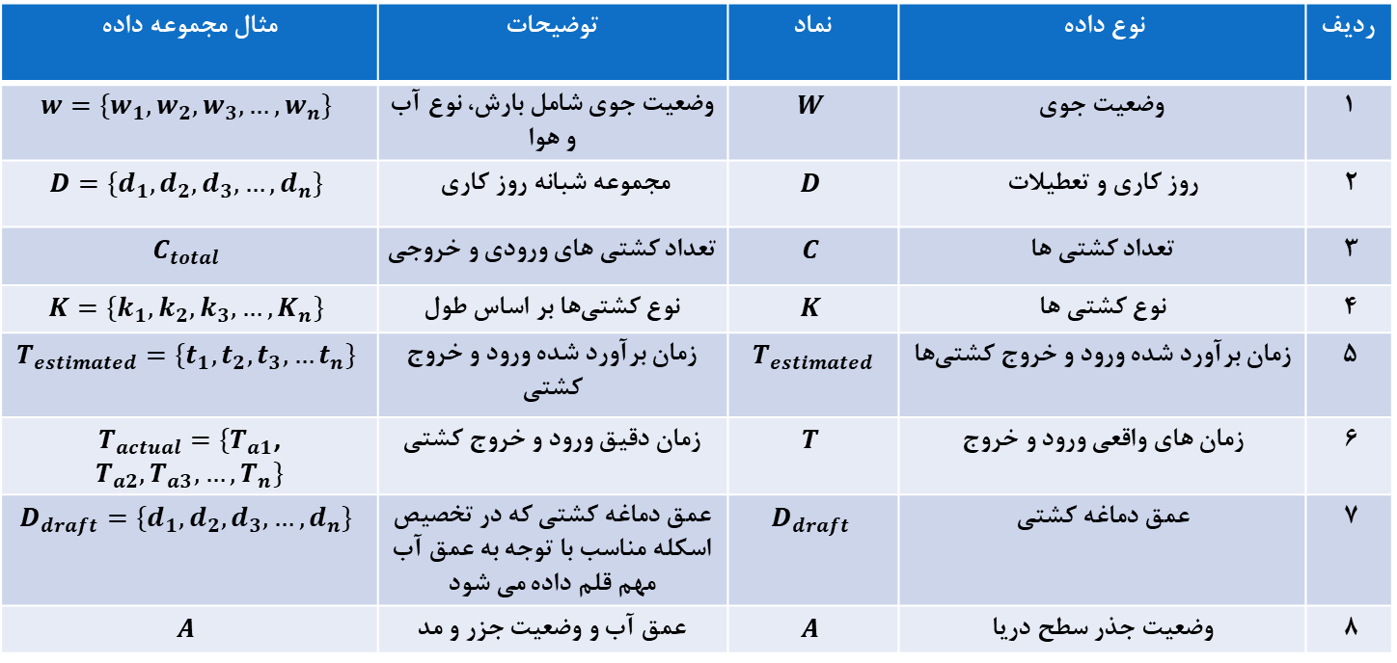
ویژگی‌های تعریف شده در داده‌های مورد استفاده
روش دوم تولید داده: برای تولید داده‌ها به‌صورت منظم و با ویژگی‌های آماری مطلوب، از روش توالی سبول Sobol sequence استفاده شده است. این تکنیک نمونه‌برداری ساخت‌یافته نقاطی را در فضای چندبعدی تولید می‌کند و توزیع یکنواخت‌تری را فراهم می‌آورد. با استفاده از این روش، تنوع و تعمیم در داده‌ها به دست می‌آید و از تک‌جنبه‌ای شدن در تحلیل‌های آماری جلوگیری می‌شود.
روش اول تولید داده: داده‌ها با دو نوع توزیع نرمال و یکنواخت تولید شده‌اند تا ویژگی‌های آماری مانند میانگین و واریانس حفظ شود. این رویکرد تنوع و تعمیم در داده‌ها را تضمین کرده و از تک‌جنبه‌ای شدن جلوگیری می‌کند. همچنین، داده‌ها به‌گونه‌ای طراحی شده‌اند که شرایط واقعی و متنوعی را در تحلیل‌های عملی بازنمایی کنند.
مثال مجموعه داده | توضیحات | نماد | نوع داده | ردیف
$$w=\{w_{1},w_{2},w_{3},…,w_{n}\}$$ | وضعیت جوی شامل بارش، نوع آب و هوا | $$W$$ | وضعیت جوی | ۱
$$D=\{d_{1},d_{2},d_{3},…,d_{n}\}$$ | مجموعه شبانه روز کاری | $$D$$ | روز کاری و تعطیلات | ۲
$$C_{total}$$ | تعداد کشتی های ورودی و خروجی | $$C$$ | تعداد کشتی ها | ۳
$$K=\{k_{1},k_{2}, k_{3},…,K_{n}\}$$ | نوع کشتی‌ها بر اساس طول | $$K$$ | نوع کشتی ها | ۴
$$T_{estimated}=\{t_{1}, t_{2}, t_{3}, …t_{n}\}$$ | زمان برآورد شده ورود و خروج کشتی | $$T_{estimated}$$ | زمان برآورد شده ورود و خروج کشتی‌ها | ۵
$T_{actual}=\{T_{a1}$, $T_{a2},T_{a3},…,T_{n}\}$ | زمان دقیق ورود و خروج کشتی | $$T$$ | زمان های واقعی ورود و خروج | ۶
$$D_{draft}=\{d_{1},d_{2}, d_{3},…,d_{n}\}$$ | عمق دماغه کشتی که در تخصیص اسکله مناسب با توجه به عمق آب مهم قلم داده می شود | $$D_{draft}$$ | عمق دماغه کشتی | ۷
$$A$$ | عمق آب و وضعیت جزر و مد | $$A$$ | وضعیت جذر سطح دریا | ۸

Slide 28
توصیف کلی سناریوهای مختلف مورد آزمایش
ردیف | توصیف رویکرد آزمایش | تمرکز آزمایش
۱ | در این آزمایش، در این تحقیق، مقایسه الگوریتم پیشنهادی با چهار تابع هدف استاندارد که ساختار متفاوتی دارند، انجام می‌شود. | مقایسه عملکرد الگوریتم پیشنهادی با توابع هدف مختلف
۲ | با اجرای الگوریتم پیشنهادی و بر اساس تابع هدف مسئله، فقط تأثیر تغییر تعداد اسکله بر کارایی تحلیل می‌شود. | تحلیل میزان تاثیر تعداد اسکله بر روی کارایی
۳ | با اجرای الگوریتم پیشنهادی و بر اساس تابع هدف مسئله، فقط تأثیر تغییر تعداد کشتی بر کارایی تحلیل می‌شود. | تحلیل میزان تاثیر تعداد کشتی بر روی کارایی
۴ | با اجرای الگوریتم پیشنهادی و بر اساس تابع هدف مسئله، تأثیر تغییر تعداد کشتی و تعداد اسکله بر کارایی تحلیل می‌شود. | تحلیل میزان تاثیر تعداد کشتی­ها و اسکله­ها بر روی کارایی
۵ | ارزیابی میزان تاثیر آب و هوا بر روی کارایی صورت می­گیرد. اجرا بر اساس الگوریتم پیشنهادی مبتنی بر تابع هدف پایه است. | تحلیل میزان اثر گذاری آب و هوا بر روی کارایی
۶ | ارزیابی میزان تاثیر سطح جذر بر روی کارایی صورت می­گیرد. اجرا بر اساس تابع هدف مسئله و الگوریتم پیشنهادی است. | تحلیل میزان اثرگذاری سطح جذر بر روی کارایی
۷ | کارایی الگوریتم پیشنهادی با رویکرد الویت سرویس بر اساس ترتیب ورود، الگوریتم فاخته پایه، الگوریتم بهینه­سازی ذرات و الگوریتم برآورد توزیع مقایسه می­شود. | واکاوی کارایی و سرعت یافتن به راه‌حل‌های بهینه به صورت مقایسه­ای
در این پژوهش، هفت آزمایش مختلف طراحی شده‌اند تا رویکرد ارزیابی جامع و دقیقی ارائه دهند. این آزمایش‌ها به‌صورت متنوعی تنظیم شده‌اند تا جنبه‌های مختلف موضوع مورد مطالعه را به‌دقت بررسی کنند

Slide 29
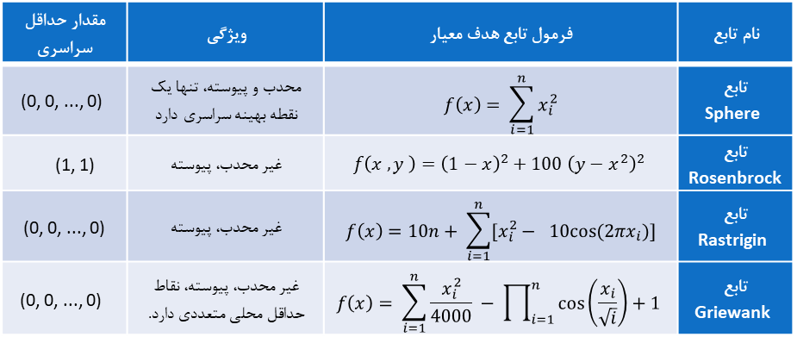
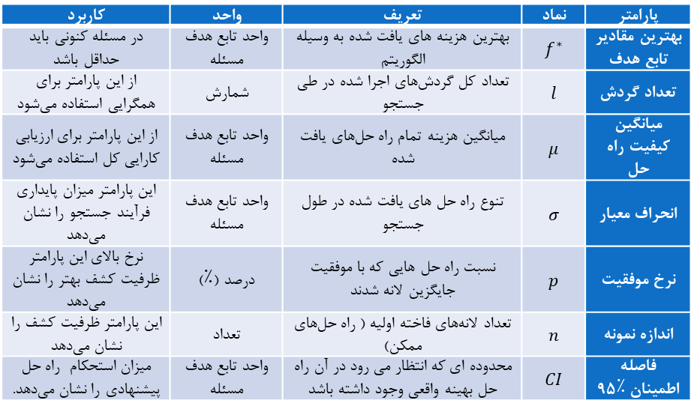
معیارهای آماری و معیارهای تابعی جهت ارزیابی آزمایش های مختلف
پارامتر | نماد | تعریف | واحد | کاربرد
بهترین مقادیر تابع هدف | $$f^{∗}$$ | بهترین هزینه های یافت شده به وسیله الگوریتم | واحد تابع هدف مسئله | در مسئله کنونی باید حداقل باشد
تعداد گردش | $$l$$ | تعداد کل گردش­های اجرا شده در طی جستجو | شمارش | از این پارامتر برای همگرایی استفاده می­شود
میانگین کیفیت راه حل | $$μ$$ | میانگین هزینه تمام راه حل­های یافت شده | واحد تابع هدف مسئله | از این پارامتر برای ارزیابی کارایی کل استفاده می­شود
انحراف معیار | $$σ$$ | تنوع راه حل های یافت شده در طول جستجو | واحد تابع هدف مسئله | این پارامتر میزان پایداری فرآیند جستجو را نشان می­دهد
نرخ موفقیت | $$p$$ | نسبت راه حل هایی که با موفقیت جایگزین لانه شدند | درصد (٪) | نرخ بالای این پارامتر ظرفیت کشف بهتر را نشان می­دهد
اندازه نمونه | $$n$$ | تعداد لانه­های فاخته اولیه ( راه حل­های ممکن) | تعداد | این پارامتر ظرفیت کشف را نشان می­دهد
فاصله اطمینان ۹۵٪ | $$CI$$ | محدوده ای که انتظار می رود در آن راه حل بهینه واقعی وجود داشته باشد | واحد تابع هدف مسئله | میزان استحکام راه حل پیشنهادی را نشان می­دهد.
پارامتر |  | نماد | الگوریتم | تعریف
اندازه جمعیت | n |  | CSA/PSO/EDA | تعداد لانه­ها (CSA) یا ذره ها (PSO) و یا نمونه منحصر به فرد
حداکثر تعداد گردش | MaxItr |  | CSA/PSO/EDA | حداکثر تعداد گردش یا نسل­ها در اجرای الگوریتم
شرط اتمام | TC |  | CSA/PSO/EDA | شرط خاتمه الگوریتم
پارامتر جستجوی محلی | LSP |  | CSA/PSO/EDA | پارامترها جهت استراتژی جستجوی محلی
نرخ کشف | DR |  | CSA | احتمال کنار گذاشتن لانه
توزیع | LFD |  | CSA | توزیع راه حل­های تولید شده جدید ( اندازه قدم)
وزن اینرسی | W |  | PSO | میزان اثر گذاری سرعت قبلی بر روی حرکت ذره­ها
ضریب شناختی | C1 |  | PSO | فاکتوری برای بهترین موقعیت محلی ذره
ضریب اجتماعی | C2 |  | PSO | فاکتوری جهت یافتن بهترین موقعیت سراسری ازدحام ذرات
روش انتخاب | SM |  | EDA | روش انتخاب هر نمونه جهت تولید نسل بعدی
نرخ جایگزینی | RR |  | EDA | نسبت جایگزینی نسل جدید
مدل توزیع احتمالاتی | PDM |  | EDA | مدل توزیع جهت تولید راه­های جدید
نام تابع | فرمول تابع هدف معیار | ویژگی | مقدار حداقل سراسری
تابع Sphere | $$f\left(x\right)= \sum_{i=1}^{n}{x_{i}^{2}}$$ | محدب و پیوسته، تنها یک نقطه بهینه سراسری دارد | (0, 0, ..., 0)
تابع Rosenbrock | $$f\left(x , y \right)={\left(1−x\right)}^{2}+100 {\left(y−x^{2}\right)}^{2}$$ | غیر محدب، پیوسته | (1, 1)
تابع Rastrigin | $$f\left(x\right)=10n+ \sum_{i=1}^{n}{[x_{i}^{2}− 10cos⁡(2πx_{i})]}$$ | غیر محدب، پیوسته | (0, 0, ..., 0)
تابع Griewank | $$f\left(x\right)= \sum_{i=1}^{n}{\frac{x_{i}^{2}}{4000} − \prod_{i=1}^{n}{\cos\left(\frac{x_{i}}{\sqrt{i}}\right)+1}}$$ | غیر محدب، پیوسته، نقاط حداقل محلی متعددی دارد. | (0, 0, ..., 0)

Slide 30
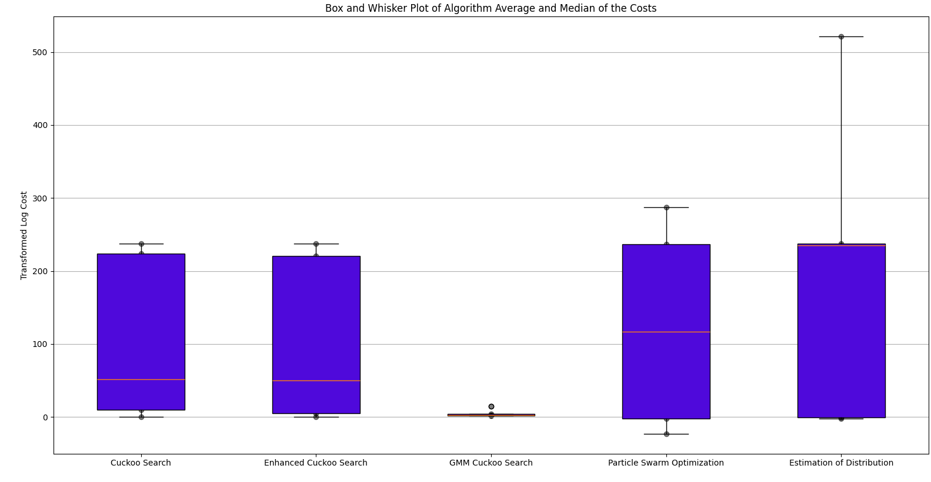
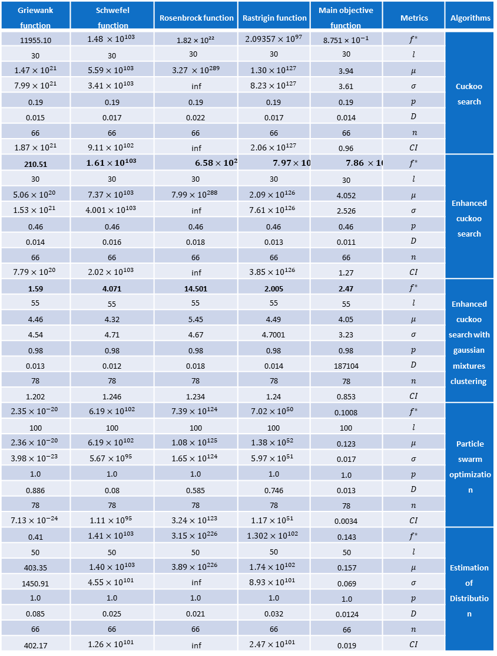
Algorithms | Metrics | Main objective function | Rastrigin function | Rosenbrock function | Schwefel function | Griewank function
Cuckoo search | $$f^{∗}$$ | 8.751 × $10^{−1}$ | $$2.09357×{10}^{97}$$ | 1.82 × 10²² | $$1.48 ×{10}^{103}$$ | 11955.10
 | $$l$$ | 30 | 30 | 30 | 30 | 30
 | $$μ$$ | 3.94 | $$1.30×{10}^{127}$$ | $$3.27 ×{10}^{289}$$ | $$5.59×{10}^{103}$$ | $$1.47×{10}^{21}$$
 | $$σ$$ | 3.61 | $$8.23×{10}^{127}$$ | inf | $$3.41×{10}^{103}$$ | $$7.99×{10}^{21}$$
 | $$p$$ | 0.19 | 0.19 | 0.19 | 0.19 | 0.19
 | $$D$$ | 0.014 | 0.017 | 0.022 | 0.017 | 0.015
 | $$n$$ | 66 | 66 | 66 | 66 | 66
 | $$CI$$ | 0.96 | $$2.06×{10}^{127}$$ | inf | $$9.11×{10}^{102}$$ | $$1.87×{10}^{21}$$
Enhanced cuckoo search | $$f^{∗}$$ | $$7.86 ×10^{−1}$$ | $$7.97×{10}^{95}$$ | $$6.58×{10}^{21}$$ | $$1.61×{10}^{103}$$ | 210.51
 | $$l$$ | 30 | 30 | 30 | 30 | 30
 | $$μ$$ | 4.052 | $$2.09×{10}^{126}$$ | $$7.99×{10}^{288}$$ | $$7.37×{10}^{103}$$ | $$5.06×{10}^{20}$$
 | $$σ$$ | 2.526 | $$7.61×{10}^{126}$$ | inf | $$4.001×{10}^{103}$$ | $$1.53×{10}^{21}$$
 | $$p$$ | 0.46 | 0.46 | 0.46 | 0.46 | 0.46
 | $$D$$ | 0.011 | 0.013 | 0.018 | 0.016 | 0.014
 | $$n$$ | 66 | 66 | 66 | 66 | 66
 | $$CI$$ | 1.27 | $$3.85×{10}^{126}$$ | inf | $$2.02×{10}^{103}$$ | $$7.79×{10}^{20}$$
Enhanced cuckoo search with gaussian mixtures clustering | $$f^{∗}$$ | 2.47 | 2.005 | 14.501 | 4.071 | 1.59
 | $$l$$ | 55 | 55 | 55 | 55 | 55
 | $$μ$$ | 4.05 | 4.49 | 5.45 | 4.32 | 4.46
 | $$σ$$ | 3.23 | 4.7001 | 4.67 | 4.71 | 4.54
 | $$p$$ | 0.98 | 0.98 | 0.98 | 0.98 | 0.98
 | $$D$$ | 187104 | 0.014 | 0.018 | 0.012 | 0.013
 | $$n$$ | 78 | 78 | 78 | 78 | 78
 | $$CI$$ | 0.853 | 1.24 | 1.234 | 1.246 | 1.202
Particle swarm optimization | $$f^{∗}$$ | 0.1008 | $$7.02×{10}^{50}$$ | $$7.39×{10}^{124}$$ | $$6.19×{10}^{102}$$ | $$2.35×{10}^{−20}$$
 | $$l$$ | 100 | 100 | 100 | 100 | 100
 | $$μ$$ | 0.123 | $$1.38×{10}^{52}$$ | $$1.08×{10}^{125}$$ | $$6.19×{10}^{102}$$ | $$2.36×{10}^{−20}$$
 | $$σ$$ | 0.017 | $$5.97×{10}^{51}$$ | $$1.65×{10}^{124}$$ | $$5.67×{10}^{95}$$ | $$3.98×{10}^{−23}$$
 | $$p$$ | 1.0 | 1.0 | 1.0 | 1.0 | 1.0
 | $$D$$ | 0.013 | 0.746 | 0.585 | 0.08 | 0.886
 | $$n$$ | 78 | 78 | 78 | 78 | 78
 | $$CI$$ | 0.0034 | $$1.17×{10}^{51}$$ | $$3.24×{10}^{123}$$ | $$1.11×{10}^{95}$$ | $$7.13×{10}^{−24}$$
Estimation of Distribution | $$f^{∗}$$ | 0.143 | $$1.302×{10}^{102}$$ | $$3.15×{10}^{226}$$ | $$1.41×{10}^{103}$$ | 0.41
 | $$l$$ | 50 | 50 | 50 | 50 | 50
 | $$μ$$ | 0.157 | $$1.74×{10}^{102}$$ | $$3.89×{10}^{226}$$ | $$1.40×{10}^{103}$$ | 403.35
 | $$σ$$ | 0.069 | $$8.93×{10}^{101}$$ | inf | $$4.55×{10}^{101}$$ | 1450.91
 | $$p$$ | 1.0 | 1.0 | 1.0 | 1.0 | 1.0
 | $$D$$ | 0.0124 | 0.032 | 0.021 | 0.025 | 0.085
 | $$n$$ | 66 | 66 | 66 | 66 | 66
 | $$CI$$ | 0.019 | $$2.47×{10}^{101}$$ | inf | $$1.26×{10}^{101}$$ | 402.17
آزمایش اول
طبق جدول، الگوریتم جستجوی فاخته ارتقا یافته در مقایسه با الگوریتم جستجوی پایه، موفق به کاهش هزینه در تمامی توابع تناسب شده است. افزون بر این، این الگوریتم در ترکیب با الگوریتم خوشه‌بندی گوسی، توانسته است به‌طوری قابل توجهی هزینه‌ها را در چهار تابع تناسب مختلف با ساختارهای متفاوت کاهش دهد. این امر نشان‌دهنده استحکام و پیوستگی الگوریتم فراابتکاری فاخته پیشنهادی است.
مطابق شکل بالا، نمودار هزینه چهار الگوریتم مورد آزمایش در برابر چهار تابع هدف با ساختارهای مختلف نمایش داده شده است. در این نمودار، الگوریتم پیشنهادی موفق به کسب کمترین هزینه و بالاترین میزان پیوستگی گردیده است.

Slide 31
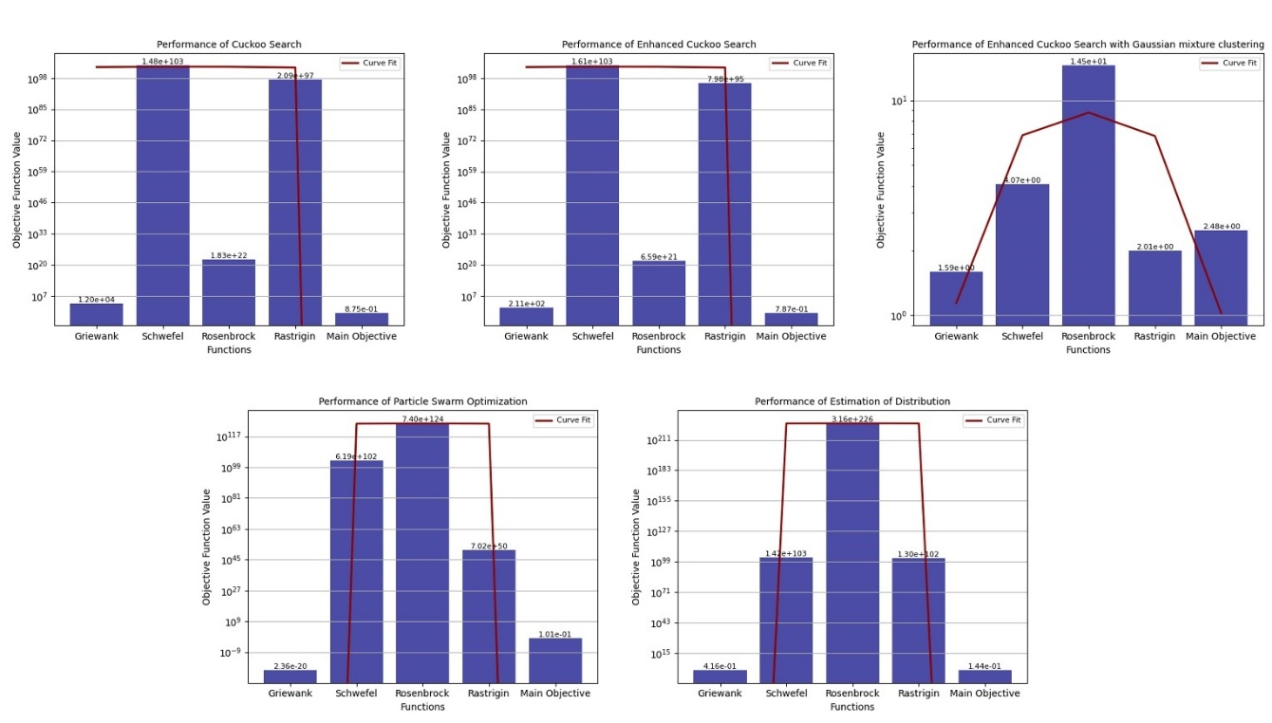
پلات‌های آزمایش اول
همان‌طور که از نمودار به وضوح قابل مشاهده است، تابع هدف مورد استفاده در این پژوهش کمترین مقدار هزینه میانه را به خود اختصاص داده است. این ویژگی برتری این تابع را نسبت به سایر توابع هدف نشان می‌دهد و گویای کارایی بالای آن در فرآیند بهینه‌سازی است. در واقع، جنبه مهمی که در اینجا باید به آن توجه شود، قابلیت تعمیم بالای الگوریتم پیشنهادی است. فاخته ارتقا یافته به همراه خوشه بندی گوسی با وجود پیچیدگی‌های متعدد توانسته هزینه‌های کمتری را با تغییر توابع هدف تولید کند.
از لحاض پیوستگی کارایی، الگوریتم فاخته ارتقا یافته و سپس نوع پایه آن قرار دارند. اینها به ترتیب حداقل میزان هزینه حداقل رنج میانگین را در میان سایر الگوریتم‌ها داشته ‌اند.

Slide 32
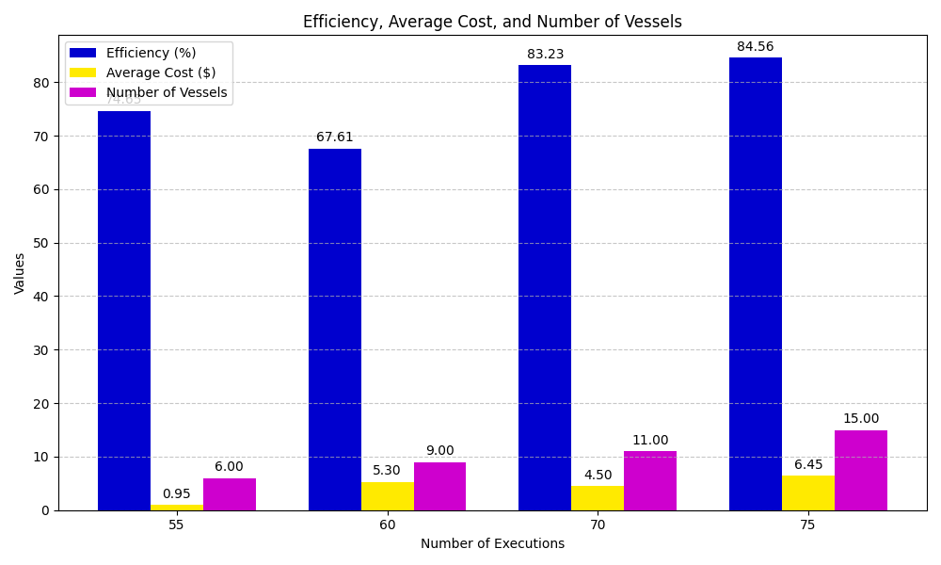
آزمایش دوم – تعداد اسکله ثابت
تعداد کشتی­ها | میانگین هزینه | زمان اجرا | تعداد گردش الگوریتم | میزان بهره وری اسکله
6 | 0.9507 | 0.21 s | 55 | 74.65%
9 | 5.308 | 6.37s | 60 | 67.61%
11 | 4.503 | 6.98s | 70 | 83.23%
15 | 6.45 | 7.17s | 75 | 84.56%
بررسی کارایی با توجه به هزینه و تعداد کشتی‌های ورودی به پایانه دریایی در هر دوره تخصیص، معیاری برای ارزیابی عملکرد اسکله فراهم می‌کند. این تحلیل در بازه‌های شلوغ به شناسایی نقاط قوت و ضعف کمک می‌کند. بر اساس داده‌های ارائه‌شده در جدول(5) ، تعداد ۱۱ کشتی با میانگین هزینه ۴.۵۰۳ بالاترین سطح بهره‌وری را در اسکله ایجاد کرده است.این موضوع نشان می‌دهد که هنگامی که سه اسکله وجود داشته باشد و برای هر کدام ۴ پنجره کاری در دو روز در نظر گرفته شود، پردازش تعداد ۱۱ الی ۱۵ کشتی‌ها با سطح بهره‌وری قابل توجهی در پایانه‌های دریایی صورت می‌پذیرد.

Slide 33
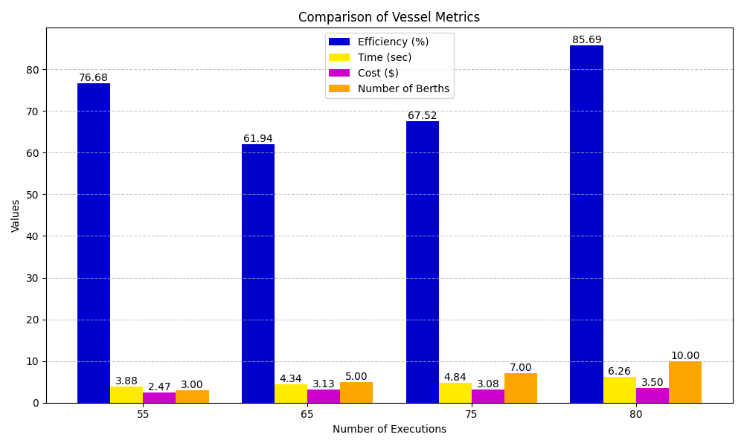
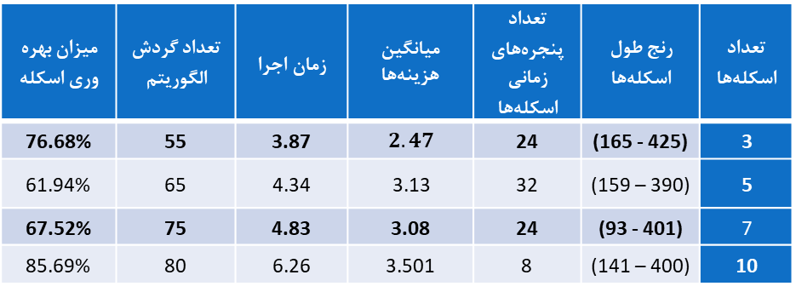
آزمایش سوم- تعداد کشتی ثابت
تعداد اسکله­ها | رنج طول اسکله­ها | تعداد پنجره­های زمانی اسکله­ها | میانگین هزینه­ها | زمان اجرا | تعداد گردش الگوریتم | میزان بهره وری اسکله
3 | (165 - 425) | 24 | $$2.47$$ | 3.87 | 55 | 76.68%
5 | (159 – 390) | 32 | 3.13 | 4.34 | 65 | 61.94%
7 | (93 - 401) | 24 | 3.08 | 4.83 | 75 | 67.52%
10 | (141 – 400) | 8 | 3.501 | 6.26 | 80 | 85.69%
نتایج این آزمایش نشان می‌دهد که در این شرایط، میزان بهره‌وری به‌طور قابل ملاحظه‌ای افزایش یافته، هرچند که هزینه‌ها نیز به طور نسبی اندکی بالا رفته است. علاوه بر این، نتایج نشان می‌دهد زمانی که ۳ اسکله با نسبت پنجره زمانی ۱.۵ برابر نسبت به کشتی‌ها در نظر گرفته شده میزان بهره‌وری فرآیند تخصیص اسکله به کشتی‌ها به حد قابل قبولی رسیده است. این امر نشان‌دهنده این است که ایجاد تعادل بین تعداد اسکله‌ها و پنجره‌های زمانی موثر قلم داده می‌شود
از جنبه سرعت اجرای الگوریتم، زمانی که تعداد گردش‌های لازم برای جستجو و یافتن بهترین راه‌حل افزایش یابد، میزان میانگین هزینه در محدوده ثابتی باقی می‌ماند. این نکته به وضوح بیانگر آن است که با افزایش دامنه جستجو در فضای ممکن، به دلیل نرخ همگرایی سریع الگوریتم پیشنهادی، میانگین هزینه در یک بازه ثابت حفظ می‌شود. به این معنا که حتی با وجود جستجوهای بیشتر، نتایج به دست آمده به طور قابل توجهی از نظر هزینه تغییر نمی‌کنند و در واقع الگوریتم قادر به یافتن راه‌حل‌های بهینه در شرایط مختلف است.

Slide 34
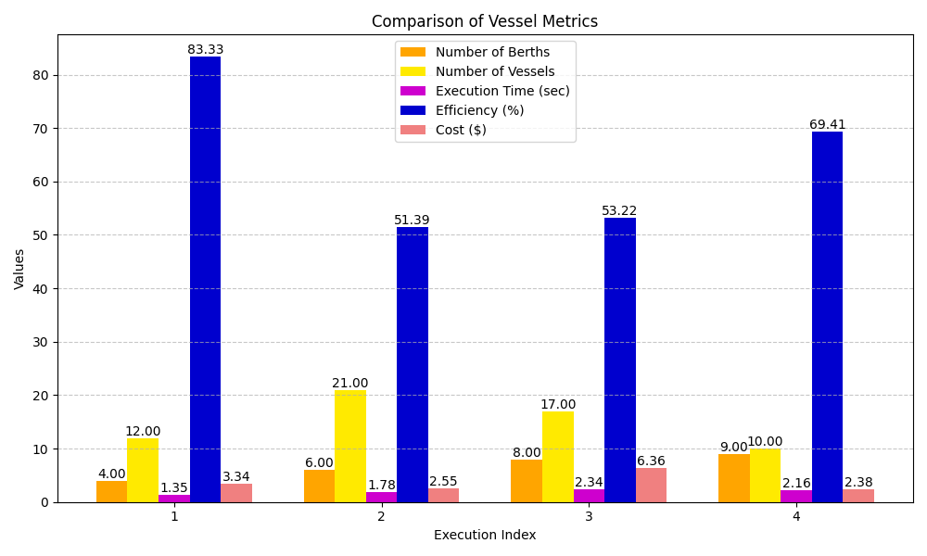
آزمایش چهارم - نعداد کشتی و اسکله متغیر
تعداد اسکله­ها | رنج طول اسکله­ها | تعداد پنجره­های زمانی اسکه­ها | تعداد کشتی­ها | میانگین هزینه­ها | زمان اجرا | تعداد گردش الگوریتم | میزان بهره وری اسکله
4 | (152 – 439) | 12 | 6 | 3.34 | 1.34 | 55 | 83.33%
6 | (95 - 365) | 21 | 9 | 2.54 | 1.78 | 65 | 51.39%
8 | (93 – 355) | 17 | 11 | 6.35 | 2.34 | 75 | 53.22%
9 | (168 – 381) | 10 | 15 | 2.38 | 2.15 | 80 | 69.41%
بر اساس اطلاعات ارائه‌شده در جدول (۷) و شکل (۵)، نتایج آزمایشی که در آن تعداد کشتی‌ها و اسکله‌ها به‌عنوان متغیر اصلی در نظر گرفته شدند، حاکی از تأثیرات قابل توجهی بر بهره‌وری اسکله است.
این آزمایش به ‌روشنی نشان داده است که هنگامی که نسبت پنجره‌های زمانی به تعداد اسکله‌ها به سه برابر افزایش یافته و در عین حال تعداد کشتی‌ها به نیمی از تعداد پنجره‌های زمانی کاهش یابد، بهره‌وری اسکله به حداکثر سطح خود می‌رسد. این بینش می‌تواند به طراحی و برنامه‌ریزی کارآمدتر پایانه‌های دریایی کمک کند، چرا که نشان می‌دهد مدیریت بهینه زمان و فضای موجود تا چه اندازه می‌تواند بر روی کارایی کلی تأثیر مثبت بگذارد.

Slide 35
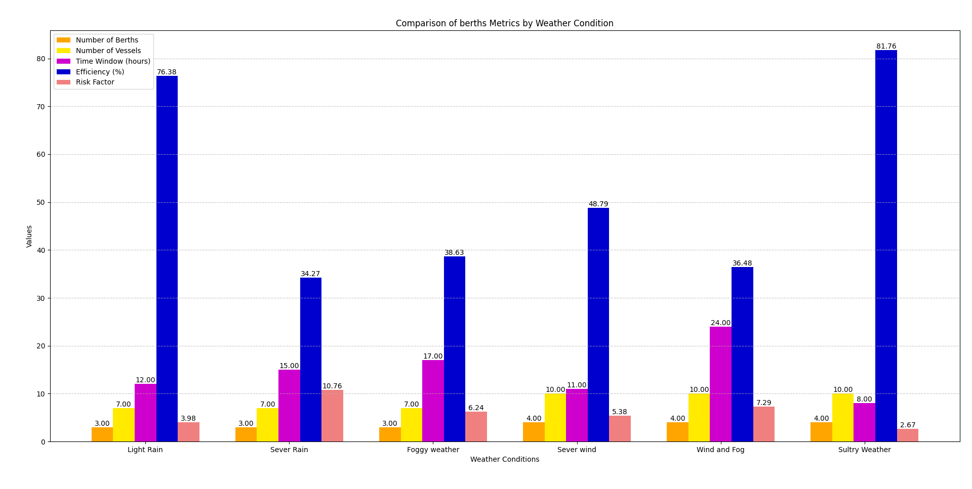
آزمایش پنجم
شرایط آب و هوا | تعداد اسکله | رنج طول اسکله­ها | پنجره­های زمانی اسکله­ها | تعداد کشتی | زمان اجرا | تعداد گردش الگوریتم | نرخ فاکتور ریسک | میزان بهره وری اسکله
باران اندک | 3 | (165 - 425) | 12 | 7 | 1.64 | 55 | 3.98 | 76.38%
باران شدید | 3 | (159 – 390) | 15 | 7 | 1.38 | 65 | 10.75 | 34.27%
وضعیت مه | 3 | (93 - 401) | 17 | 7 | 1.27 | 75 | 6.23 | 38.63%
باد شدید | 4 | (141 – 400) | 11 | 10 | 1.68 | 80 | 5.37 | 48.79%
باد و مه | 4 | (80 – 267) | 24 | 10 | 1.41 | 80 | 7.29 | 36.48%
شرجی بالا | 4 | (128 – 386) | 8 | 10 | 1.69 | 80 | 2.67 | 81.76%
مطابق شکل (۶) در وضعیت آب و هوایی باد شدید با گسترده‌تر بودن بازه طول اسکله‌ها، و فراهم بودن ۴ اسکله با پنجره زمانی محدود ۱۱ عدد، میزان بهره وری افزایش داشته و به ۴۸.۷۹٪ رسیده است.
در مقابل آن زمانی که شرجی بالا درآب و هوا وجود داشته و پنجره‌های زمانی پردازشی طولانی منظور شده است، همچنین اسکله‌ها رنج وسیع‌تری داشتند با توجه به این نرخ فاکتور ریسک در مقایسه با سایر شرایط آب و هوایی کم تر بوده میزان بهره وری اسکله افزایش یافته است. این به معنای آن است که تعداد پنجره‌های زمانی کم اما طولانی در شرایطی که ترافیک پایانه دریایی متوسط باشد می‌تواند به بالا بردن بهره‌وری اسکله کمک کند .

Slide 36
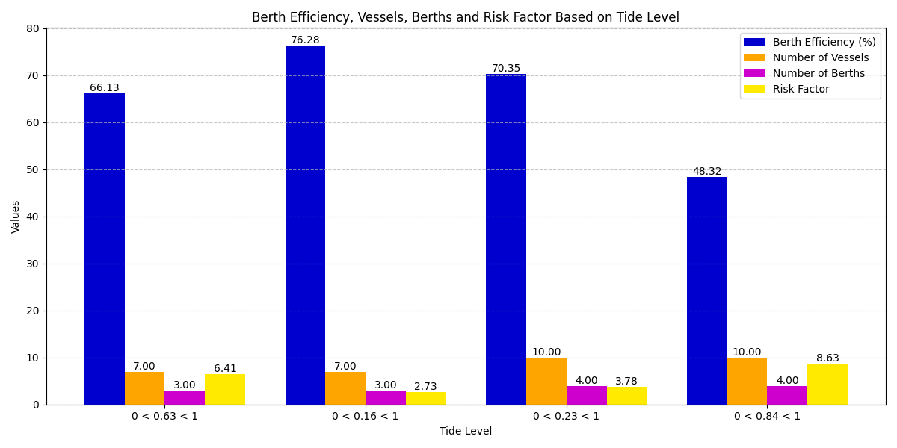
آزمایش ششم
میزان سطح جذر | وضعیت آب و هوا | تعداد اسکله | تعداد کشتی | میزان فاکتور ریسک | میزان بهره وری اسکله
0<0.63<1 | بارانی و مه | 3 | 7 | 6.41 | 66.13%
0<0.16<1 | باد ملایم | 3 | 7 | 2.73 | 76.28%
0 <0.33<1 | باد نیمه شدید | 4 | 10 | 3.78 | 70.35%
0 < 0.84 < 1 | بارانی | 4 | 10 | 8.63 | 48.32%
در این پژوهش، فاکتور ریسک مرتبط با سطح جذر آب دریا بررسی شده و مشخص شده که اگر این مقدار از حد استاندارد فراتر رود، تخصیص اسکله متوقف می‌شود. در شرایطی که سطح جذر بالا باشد، بهره‌وری پایانه دریایی به ۵۰٪ کاهش می‌یابد، به این معنا که نیمی از ظرفیت استفاده نمی‌شود.
همچنین، با تحلیل همبستگی میان عوامل تأثیرگذار مانند تعداد کشتی‌ها، سطح جذر و بهره‌وری اسکله، نشان داده شده است که افزایش تعداد کشتی‌ها به‌صورت منفی بر بهره‌وری تأثیر می‌گذارد (ضریب همبستگی -0.85)، در حالی‌که سطح جذر تنها تأثیر جزئی دارد (ضریب مثبت 0.3). در نتیجه، ایجاد پنجره‌های زمانی طولانی‌تر و استفاده از محل‌های لنگرگیری موقت می‌تواند به بهبود بهره‌وری اسکله‌ها کمک کند.

Slide 37
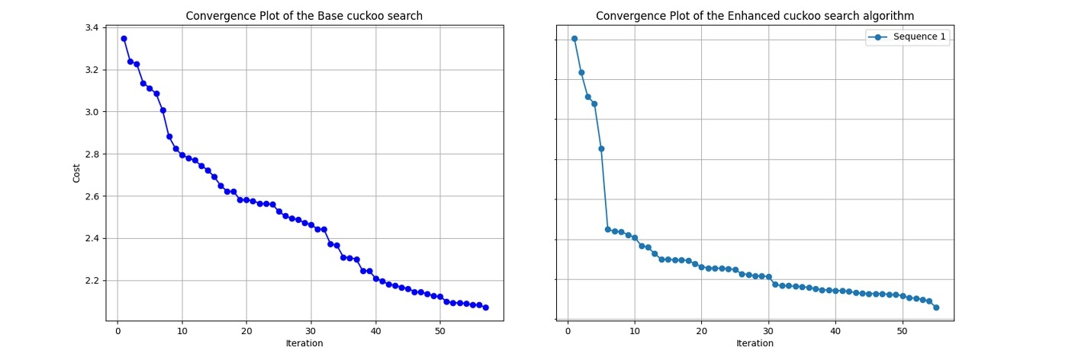
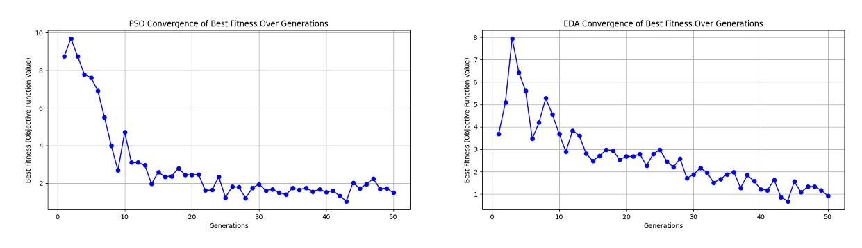
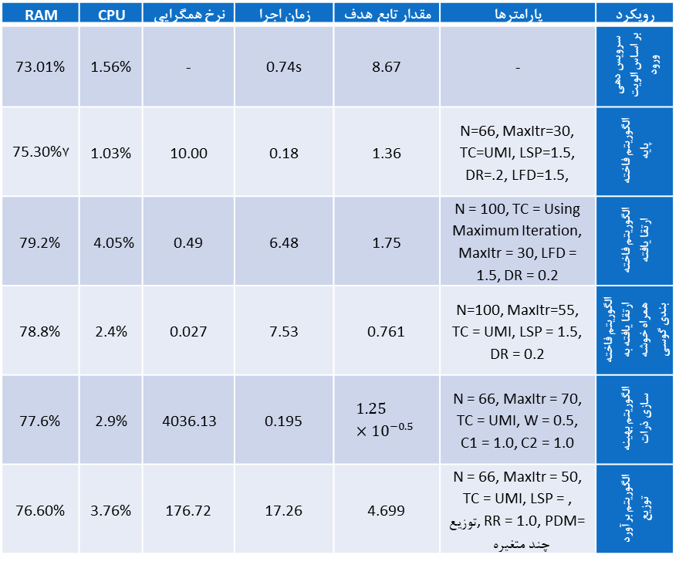
آزمایش هفتم : مقایسه کارایی ۵ الگوریتم
رویکرد | پارامترها | مقدار تابع هدف | زمان اجرا | نرخ همگرایی | CPU | RAM
سرویس دهی بر اساس الویت ورود | - | 8.67 | 0.74s | - | 1.56% | 73.01%
الگوریتم فاخته پایه | N=66, MaxItr=30, TC=UMI, LSP=1.5, DR=.2, LFD=1.5, | 1.36 | 0.18 | 10.00 | 1.03% | 775.30%
الگوریتم فاخته ارتقا یافته | N = 100, TC = Using Maximum Iteration, MaxItr = 30, LFD = 1.5, DR = 0.2 | 1.75 | 6.48 | 0.49 | 4.05% | 79.2%
الگوریتم فاخته ارتقا یافته به همراه خوشه بندی گوسی | N=100, MaxItr=55, TC = UMI, LSP = 1.5, DR = 0.2 | 0.761 | 7.53 | 0.027 | 2.4% | 78.8%
الگوریتم بهینه سازی ذرات | N = 66, MaxItr = 70, TC = UMI, W = 0.5, C1 = 1.0, C2 = 1.0 | $$1.25×{10}^{−0.5}$$ | 0.195 | 4036.13 | 2.9% | 77.6%
الگوریتم برآورد توزیع | N = 66, MaxItr = 50, TC = UMI, LSP = , توزیع, RR = 1.0, PDM= چند متغیره | 4.699 | 17.26 | 176.72 | 3.76% | 76.60%
یافته‌های این جدول به‌وضوح می‌دهد که الگوریتم فاخته ارتقا یافته توانسته است کمترین میانگین هزینه و حداقل نرخ همگرایی را در میان سایر الگوریتم‌ها به خود اختصاص دهد. این نمرات به‌ویژه از اهمیت بالایی برخوردار هستند، زیرا نشان‌دهنده کارایی و اثربخشی این الگوریتم در حل مسائل پیچیده زمان‌بندی است.

Slide 38
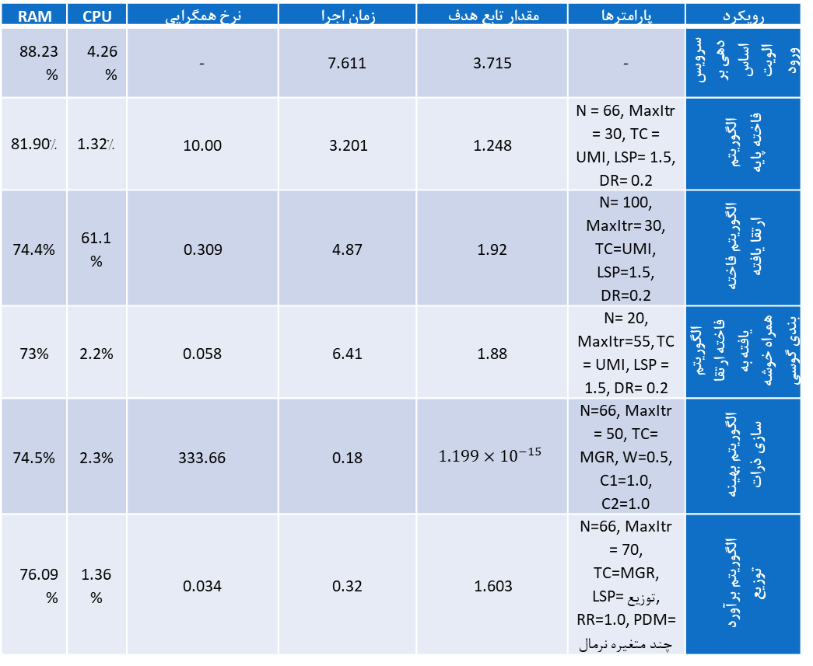
آزمایش هشتم
رویکرد | پارامترها | مقدار تابع هدف | زمان اجرا | نرخ همگرایی | CPU | RAM
سرویس دهی بر اساس الویت ورود | - | 3.715 | 7.611 | - | 4.26% | 88.23%
الگوریتم فاخته پایه | N = 66, MaxItr = 30, TC = UMI, LSP= 1.5, DR= 0.2 | 1.248 | 3.201 | 10.00 | 1.32% | 81.90%
الگوریتم فاخته ارتقا یافته | N= 100, MaxItr= 30, TC=UMI, LSP=1.5, DR=0.2 | 1.92 | 4.87 | 0.309 | 61.1% | 74.4%
الگوریتم فاخته ارتقا یافته به همراه خوشه بندی گوسی | N= 20, MaxItr=55, TC = UMI, LSP = 1.5, DR= 0.2 | 1.88 | 6.41 | 0.058 | 2.2% | 73%
الگوریتم بهینه سازی ذرات | N=66, MaxItr = 50, TC= MGR, W=0.5, C1=1.0, C2=1.0 | $$1.199×{10}^{−15}$$ | 0.18 | 333.66 | 2.3% | 74.5%
الگوریتم برآورد توزیع | N=66, MaxItr = 70, TC=MGR, LSP= توزیع, RR=1.0, PDM= چند متغیره نرمال | 1.603 | 0.32 | 0.034 | 1.36% | 76.09%
در بررسی کارایی الگوریتم‌ها بر روی داده‌های تولید شده به روش توالی سبُول، مشخص شد که تابع هدف دارای پیوستگی بالاتری است و نتایج حاصل از الگوریتم‌ها در این شرایط ثابت‌تر هستند، که نشان‌دهنده پایداری و قابلیت اعتماد بیشتر آن‌هاست.
در میان الگوریتم‌ها، الگوریتم فاخته ارتقا یافته کمی برتر از الگوریتم برآورد توزیع است، که به دلیل طراحی بهینه‌تر و توانایی جستجوی بهتر در فضای جستجو است.
در مقابل، الگوریتم برآورد توزیع پایه به‌دلیل تمرکز بر توزیع چند متغیره نرمال ممکن است در یافتن راه‌حل‌های بهینه با چالش‌هایی مواجه شود.
تعمیم استفاده از این الگوریتم به میزان کاربرد روش پرواز لوی نیز در این زمینه چندان مؤثر نیست. به همین دلیل، نمی‌توان با اطمینان خاطر از این الگوریتم به منظور یافتن بهترین راه‌حل‌های کاندید در فضای گسسته استفاده کرد.

Slide 39
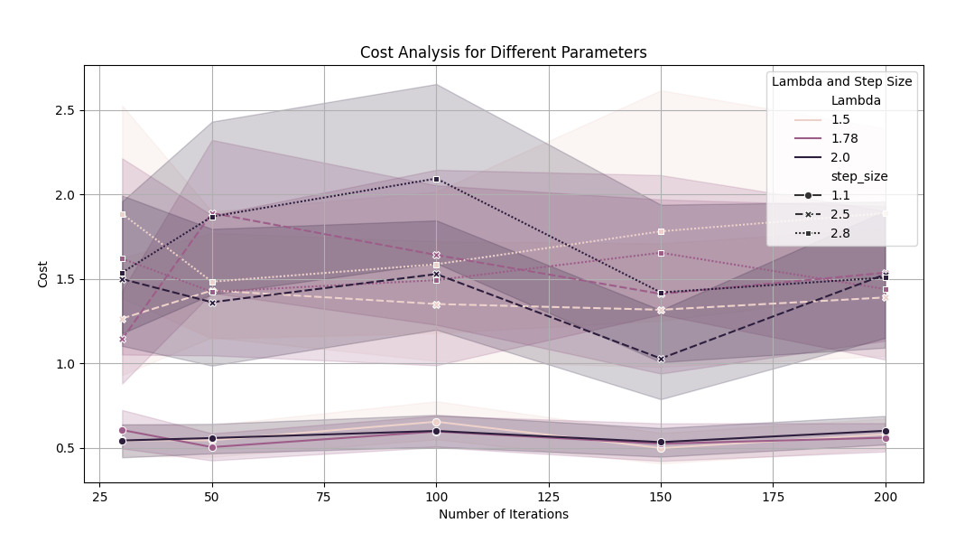
تحلیل آنوا الگوریتم پیشنهادی
نمودار روند هزینه را بر اساس تعداد تکرارها و تنظیمات پارامترها نشان می‌دهد. با افزایش تکرارها، هزینه یا افزایش می‌یابد یا ثابت می‌ماند که به مقادیر لامبدا بستگی دارد. لامبدا = ۱.۵ افزایش تدریجی هزینه، لامبدا = ۱.۷۸ هزینه ثابت و لامبدا = ۲.۰ هزینه‌های بالاتر را نشان می‌دهد. همچنین، اندازه قدم بر هزینه تأثیر دارد؛ اندازه‌های کوچک‌تر (۱.۱) هزینه‌های کمتری نسبت به بزرگ‌ترها (۲.۵ یا ۲.۸) دارند. مناطق سایه‌دار تغییرپذیری تخمین هزینه‌ها را نشان می‌دهند. این نمودار ارتباط بین تنظیمات پارامتر و نتایج هزینه را به خوبی منتقل می‌کند.
این نمودار نتایج یک تحلیل آنوا را نشان می‌دهد که بر هزینه مرتبط با پارامترهای مختلف، به‌ویژه مقادیر متغیر لامبدا و اندازه قدم تمرکز دارد. محور x تعداد تکرارها را از ۲۵ تا ۲۰۰ نمایش می‌دهد و تأثیر آن بر هزینه کلی را نشان می‌دهد. محور y هزینه را به‌عنوان متغیر وابسته نمایان می‌کند که مقادیر آن بین ۰.۵ تا ۲.۵ متغیر است. نتیجه‌گیری این تحلیل نشان‌دهنده تأثیر تنظیمات مختلف پارامترها بر هزینه کلی می‌باشد.

Slide 40
سوالات پژوهش و پاسخ آنها و همچنین پیشنهاد های برخواسته از تحقیق
کارایی الگوریتم پیشنهادی با توجه به محدودیت­های از پیش تعریف شده چگونه خواهد بود ؟
الگوریتم پیشنهادی چگونه در تقابل با محدودیت های مختلف عمل خواهد کرد؟
ساختار تجدید نظر شده الگوریتم پیشنهادی تا چه اندازه در بهبود زمانبندی تخصیص اسکله و جرثقیل­ در بنادر دریایی موثر خواهد بود؟
1. کارایی الگوریتم پیشنهادی: الگوریتم با استفاده از تکنیک‌های بهینه‌سازی و هوش مصنوعی، توانسته کارایی خود را در چارچوب محدودیت‌های تعریف شده افزایش دهد. این الگوریتم قادر به شناسایی و مدیریت تعاملات پیچیده بین منابع، زمان و هزینه‌هاست و در مواجهه با محدودیت‌های فضایی و زمانی، عملکرد بهتری نسبت به الگوریتم‌های سنتی دارد.
2. تقابل با محدودیت‌ها: این الگوریتم از تکنیک‌های بهینه‌سازی و یادگیری ماشین برای شناسایی و طبقه‌بندی انواع محدودیت‌ها استفاده می‌کند. با تحلیل داده‌ها و استفاده از متغیرهای تعدیل‌کننده، بهترین حالت تخصیص منابع را در شرایط مختلف پیاده‌سازی می‌کند.
3. بهبود زمان‌بندی تخصیص اسکله و جرثقیل‌ها: ساختار تجدید نظر شده این الگوریتم به خصوص در زمان‌بندی تخصیص اسکله و جرثقیل‌ها بهبود قابل توجهی دارد. با در نظر گرفتن عواملی مانند سطح دریا و وضعیت آب و هوا، این الگوریتم زمان‌های تأخیر را به حداقل می‌رساند و عملکرد کلی را افزایش می‌دهد، که نتیجه‌اش کاهش هزینه‌ها و افزایش رضایت‌مندی است.
کارهای آتی: از جمله کارهای آینده، تحلیل چندمعیاره در تخصیص اسکله‌ها شامل زمان انتظار، هزینه‌های عملیاتی و تأثیرات زیست‌محیطی است که به بهبود تصمیم‌گیری‌ها و تخصیص بهینه منابع کمک می‌کند. همچنین، بررسی ترافیک‌های غیرمنتظره و تحلیل داده‌ها برای پیش‌بینی رفتار آنها می‌تواند به بهینه‌سازی عملکرد پایانه‌های دریایی و افزایش رضایت‌مندی منجر شود.

Slide 41
فهرست مهم ترین منابع مورد استفاده در پایان نامه
Rashidi, H., & Tsang, E. (2023). *Port automation and vehicle scheduling: Advanced algorithms for scheduling problems of AGVs* (3rd ed.). CRC Press. https://doi.org/10.1201/9781003308386
Aslam, S., Michaelides, M. P., & Herodotou, H. (2023). Berth allocation considering multiple quays: A practical approach using cuckoo search optimization. *Journal of Marine Science and Engineering, 11*(7), 1280. https://doi.org/10.3390/jmse11071280
Aslam, S., Michaelides, M. P., & Herodotou, H. (2022). Enhanced berth allocation using the cuckoo search algorithm. *Springer Nature Journal of Computer Science, 3*(325). https://doi.org/10.1007/s42979-022-01211
Rashidi, H., & Tsang, E. (2013). Novel constraints satisfaction models for optimization problems in container terminals. *Journal of Applied Mathematics, 37*(6), 3601-3634. http://dx.doi.org/10.1016/j.apm.2012.07.042
Zhang, G., Wu, M., Wujing, L., Xianfeng, O., & Wenwu, X. (2023). Self-adaptive discrete cuckoo search algorithm for the service routing problem with time windows. *Chinese Journal of Electronics, 32*(4). https://doi.org/10.23919/cje.2022.00.072
Walton, S., Hassan, O., Morgan, K., & Brown, M. T. (2011). Modified cuckoo search: A new gradient free optimization algorithm. *Journal of Chaos, Solitons & Fractals, 44*(9), 710-718. https://doi.org/10.1016/j.chaos.2011.06.004
Türkoğulları, Y. B., Taşkın, Z. C., Aras, N., & Altınel, İ. K. (2016). Optimal berth allocation, time-variant quay crane assignment and scheduling with crane setups in container terminals. European Journal of Operational Research, 254(3), 985–1001. https://doi.org/10.1016/j.ejor.2016.04.022
Ma, H., Chan, F. T., & Chung, S. (2014). A fast approach for the integrated berth allocation and quay crane assignment problem. Proceedings of the Institution of Mechanical Engineers Part B Journal of Engineering Manufacture, 229(11), 2076–2087. https://doi.org/10.1177/0954405414544555
He, J., Tan, C., & Zhang, Y. (2018). Yard crane scheduling problem in a container terminal considering risk caused by uncertainty. Advanced Engineering Informatics, 39, 14–24. https://doi.org/10.1016/j.aei.2018.11.004
Huang, S. Y., & Li, Y. (2018). A bounded two-level dynamic programming algorithm for quay crane scheduling in container terminals. Computers & Industrial Engineering, 123, 303–313. https://doi.org/10.1016/j.cie.2018.06.010

Slide 42
تشکر از حضور و توجه تان

